Slide 1

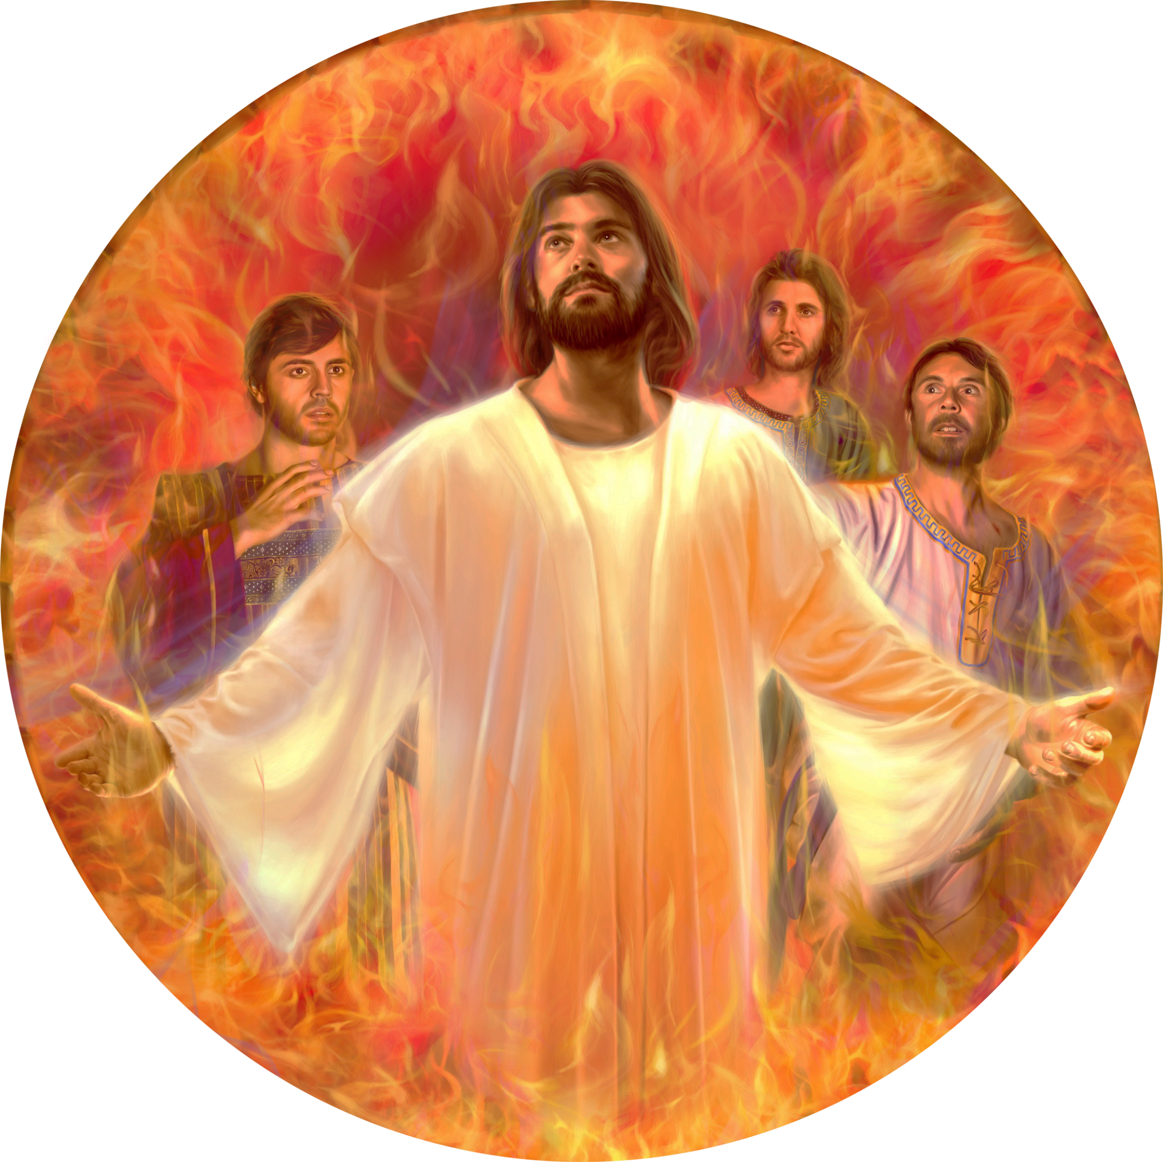
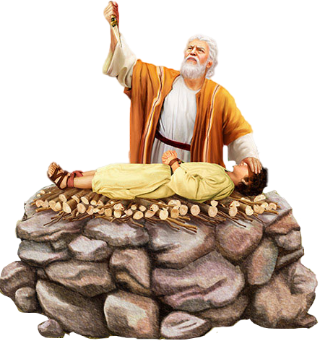

Slide 2


A Hebreos 11 se le llama el “capítulo de la fe”, o “galería de la fe”. En él, se destaca a personajes bíblicos que vivieron como peregrinos, confiando en promesas eternas y no terrenales. Es un llamado a la fidelidad, la obediencia y la perseverancia en medio de las dificultades.
¿Qué es la fe? El apóstol Pablo lo responde en el versículo 1: “Es, pues, la fe la certeza de lo que se espera, la convicción de lo que no se ve”.
Sigue diciéndonos en el versículo 6: “Pero sin fe es imposible agradar a Dios; porque es necesario que el que se acerca a Dios crea que le hay, y que es galardonador de los que le buscan”.
En esta presentación vamos a recordar personas que manifestaron su fe, qué acciones las llevó a realizar esa fe y una aplicación personal.
“La fe consiste en confiar en Dios, en creer que nos ama y sabe lo que es mejor para nuestro bien. Así, en vez de nuestro camino, nos induce a preferir el suyo. En vez de nuestra ignorancia, acepta su sabiduría; en vez de nuestra debilidad, su fuerza; en vez de nuestro pecado, su justicia. Nuestra vida, nosotros mismos, somos ya suyos; la fe reconoce su derecho de posesión, y acepta su bendición. Se indican la verdad, la integridad y la pureza como secretos del éxito de la vida. La fe es la que nos pone en posesión de estas virtudes. Todo buen impulso o aspiración provienen de Dios; la fe recibe de Dios la vida que es lo único que puede producir crecimiento y eficiencia verdaderos.”—Obreros Evangélicos, 273.

Slide 3


Por la fe entendemos haber sido constituido el universo por la palabra de Dios, de modo que lo que se ve fue hecho de lo que no se veía. (v. 3) [Génesis 1]
Creo que Dios hizo el universo y lo sustenta.
Notes:
Creó que Dios creó el universo y lo sustenta.

Slide 4

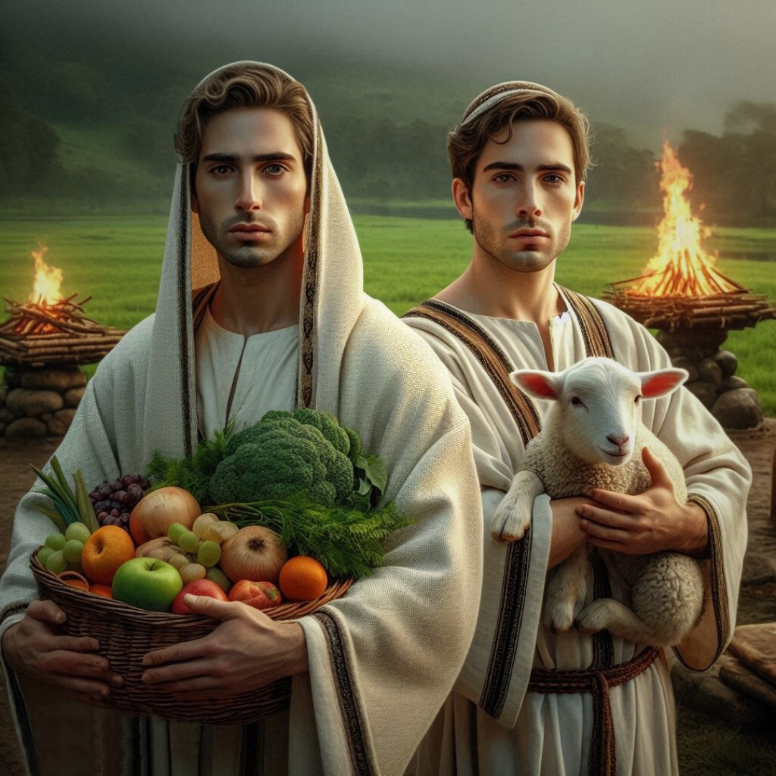
Por fe, sigo las instrucciones de Dios
Abel
Por la fe ____ ofreció a Dios más excelente sacrificio que Caín, por lo cual alcanzó testimonio de que era justo, dando Dios testimonio de sus ofrendas; y muerto, aún habla por ella. (v. 4) [Génesis 4: 2-8]
Notes:
Obedezco, obedezco, obedezco

Slide 5

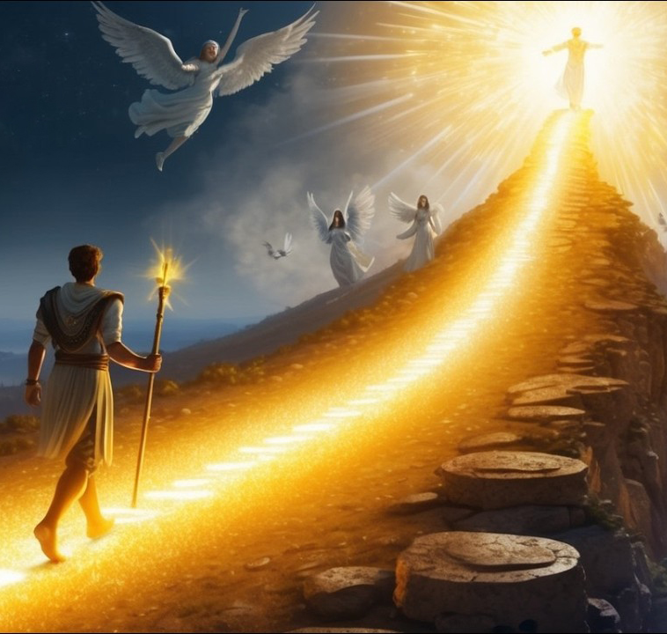
Mi meta en esta vida es agradar a Dios y caminar con Él
Enoc
Por la fe _____ fue traspuesto para no ver muerte, y no fue hallado, porque lo traspuso Dios; y antes que fuese traspuesto, tuvo testimonio de haber agradado a Dios. (v. 5) [Génesis 5:24]
Notes:
Mi meta en esta vida es agradar a Dios y caminar con Él

Slide 6

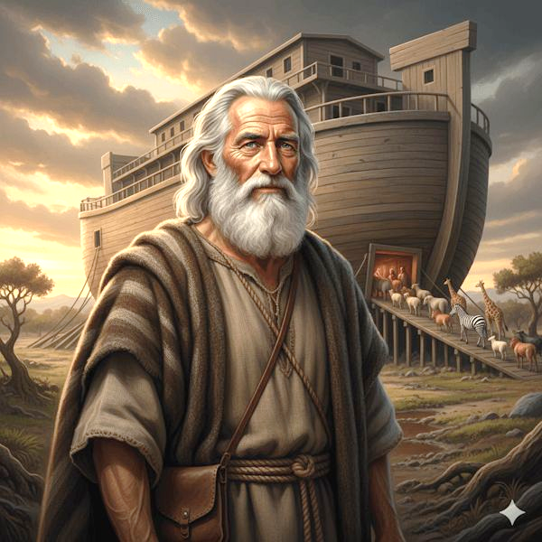
Aunque algo sea imposible, si Dios ha dicho que sucederá, yo lo creo y actúo en consecuencia.
Noé
Por la fe ____, cuando fue advertido por Dios acerca de cosas que aún no se veían, con temor preparó el arca en que su casa se salvase; y por esa fe condenó al mundo, y fue hecho heredero de la justicia que viene por
la fe. (v. 7) [Génesis 6]
Notes:
Aunque algo sea imposible si Dios ha dicho que sucederá yo lo creo

Slide 7

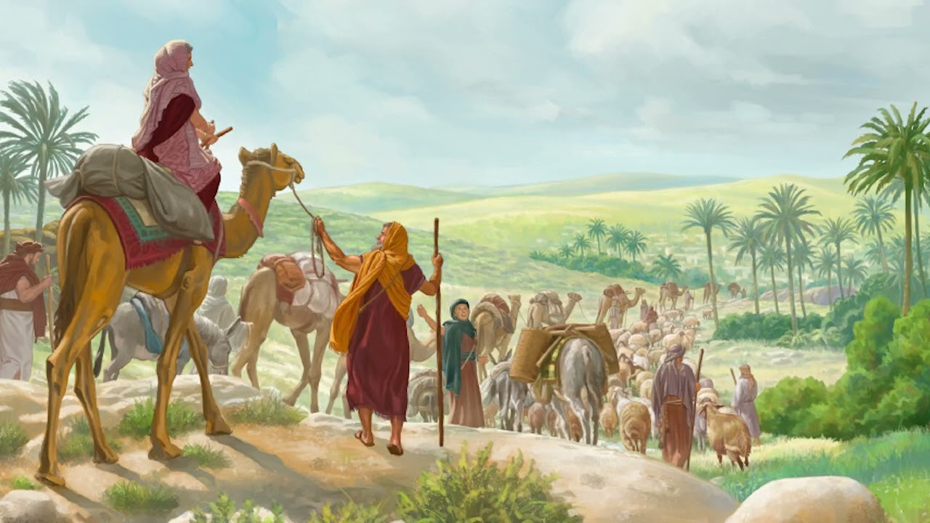
No miro el presente, sino el futuro glorioso que Dios me está preparando
Abraham
Por la fe _________ habitó como extranjero en la tierra prometida como en tierra ajena… porque esperaba la ciudad que tiene fundamentos, cuyo arquitecto y constructor es Dios. (v. 8-10) [Génesis 12:1-4]
Notes:
No miro el presente sino el futuro glorioso que Dios me está preparando

Slide 8

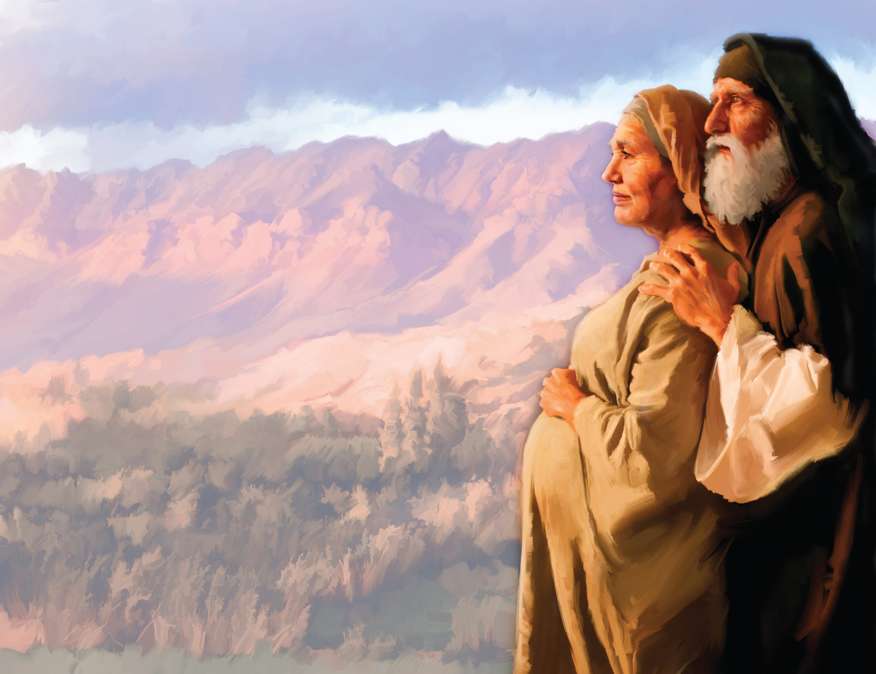
Creo en sus promesas, aunque tarden mucho en cumplirse.
Por la fe también la misma _____, siendo estéril, recibió fuerza para concebir; y dio a luz aun fuera del tiempo de la edad, porque creyó que era fiel quien lo había prometido. (v. 11) [Génesis 21:1-7]
Sara
Notes:
Creo en sus promesas por más que tarden en cumplirse

Slide 9

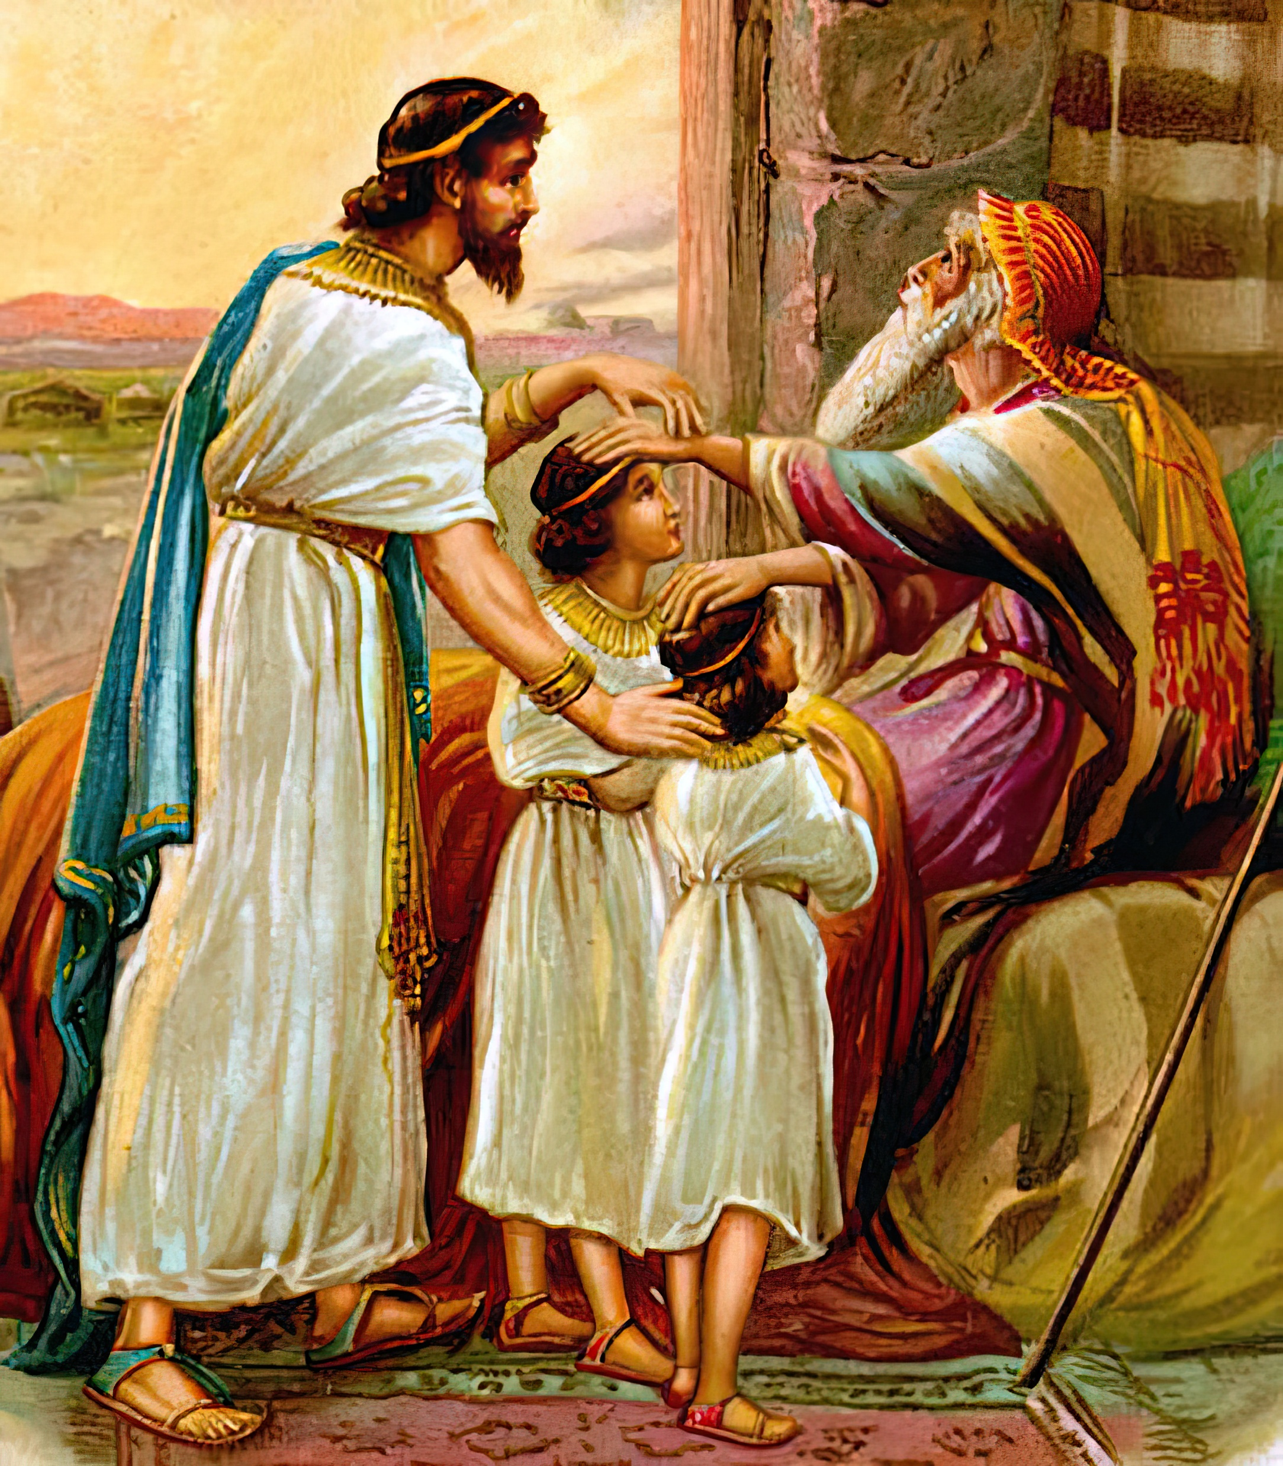
Adoro a Dios y bendigo, aun cuando estoy a punto de morir.
Por la fe _____, al morir, bendijo a cada uno de los hijos de José, y adoró apoyado sobre el extremo de su bordón. (v. 21)
[Génesis 48:8-20]
Jacob
Notes:
Adoro a Dios aun cuando estoy a punto de morir

Slide 10

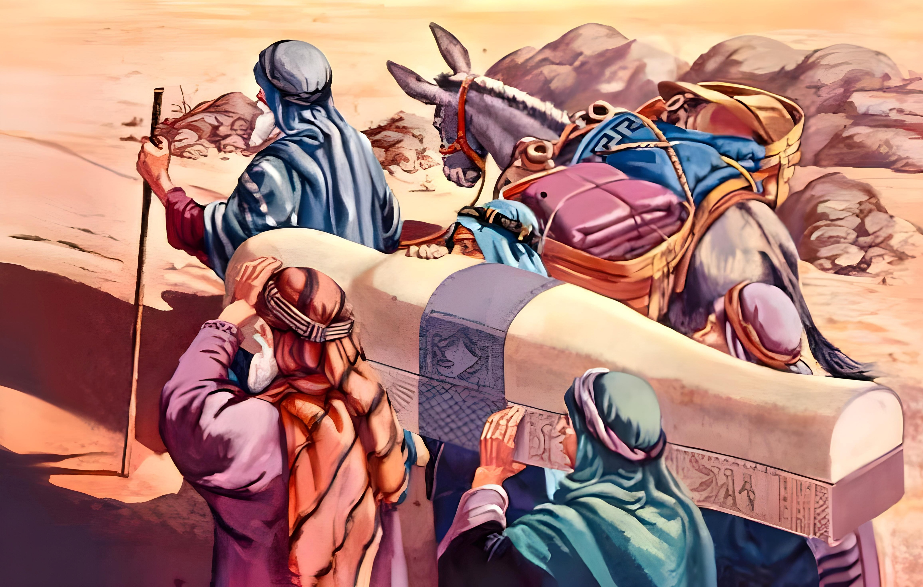
José
Por la fe _____, al morir, mencionó la salida de los hijos de Israel, y dio mandamiento acerca de sus huesos. (v. 22)
[Génesis 50:25-26]
Dejo testimonio a las siguientes generaciones de la seguridad de que Dios vendrá a liberarnos.
Notes:
Creo que lo que Dios ha dicho se cumplirá

Slide 11

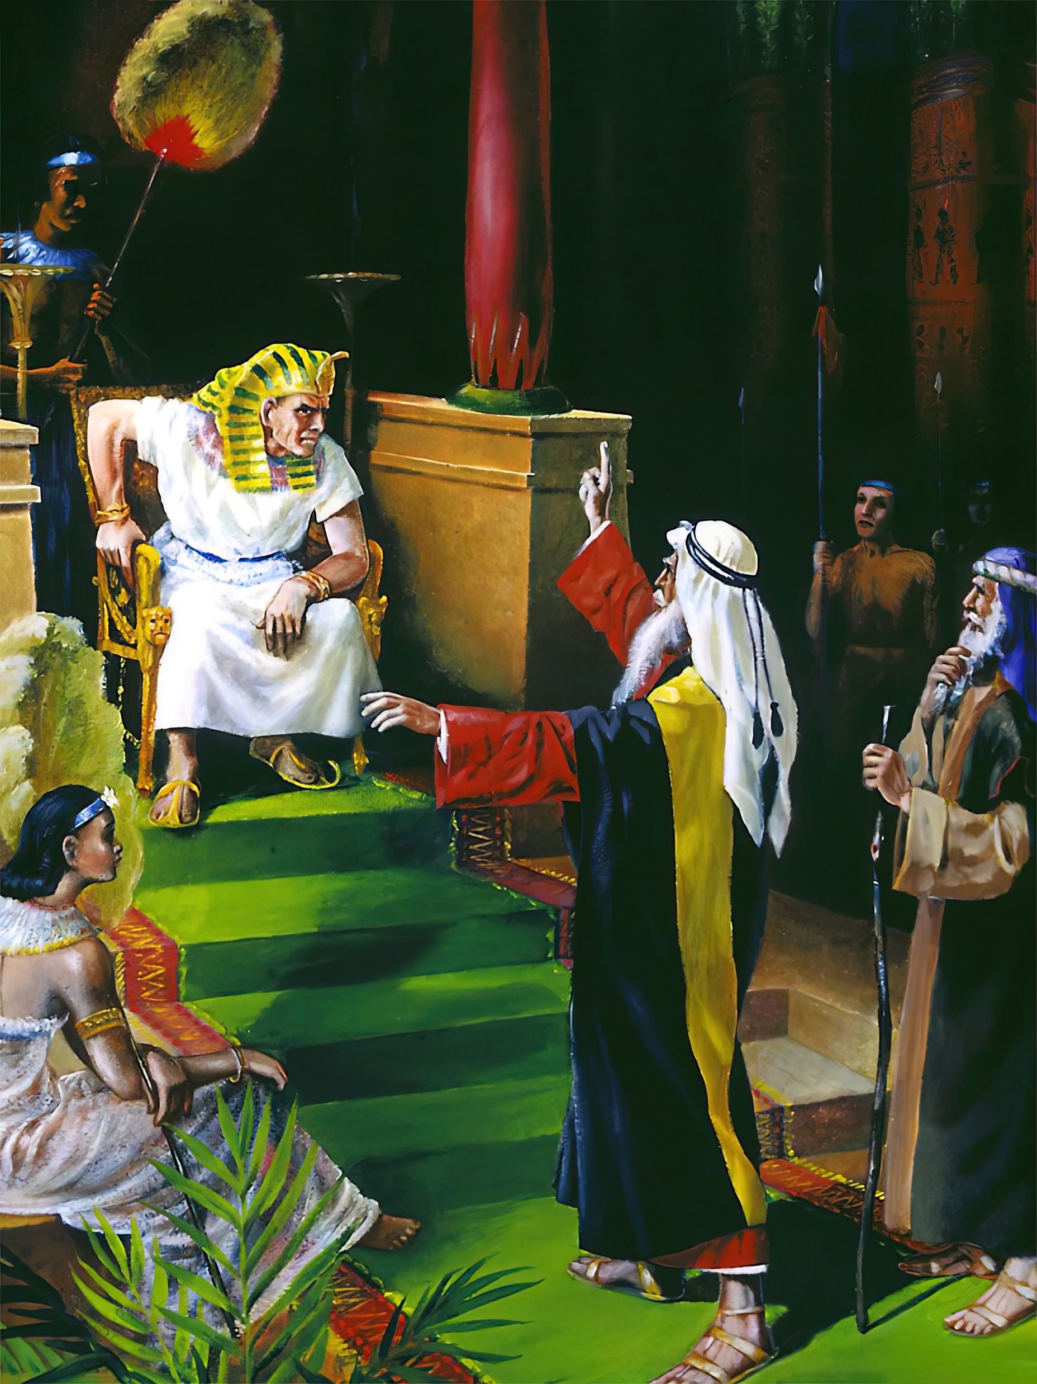
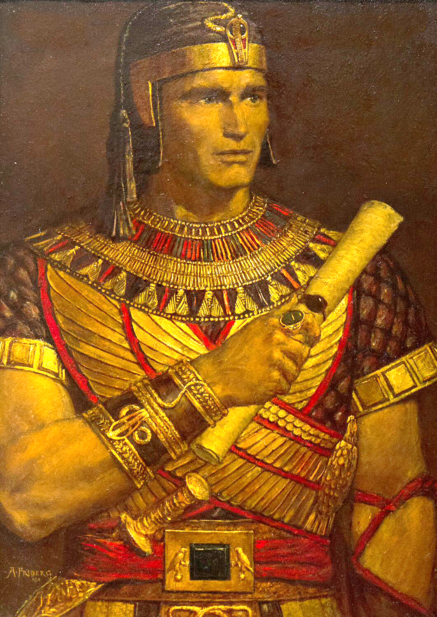
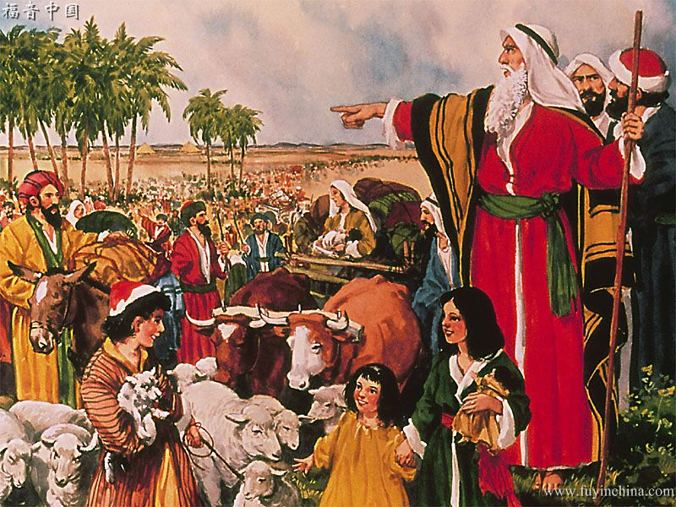
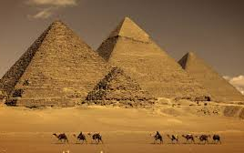
Rechazo honores y glorias mundanas, y elijo ser parte del pueblo de Dios.
Moisés
Por la fe, ______ hecho ya grande, rehusó llamarse hijo de la hija de Faraón, escogiendo antes ser maltratado con el pueblo de Dios, que gozar de los deleites temporales del pecado, teniendo por mayores riquezas el vituperio de Cristo que los tesoros de los egipcios. (v. 24-27) [Éxodo 5:1]
Notes:
Rechazo los honores y glorias mundanas por ser parte del pueblo de Dios

Slide 12

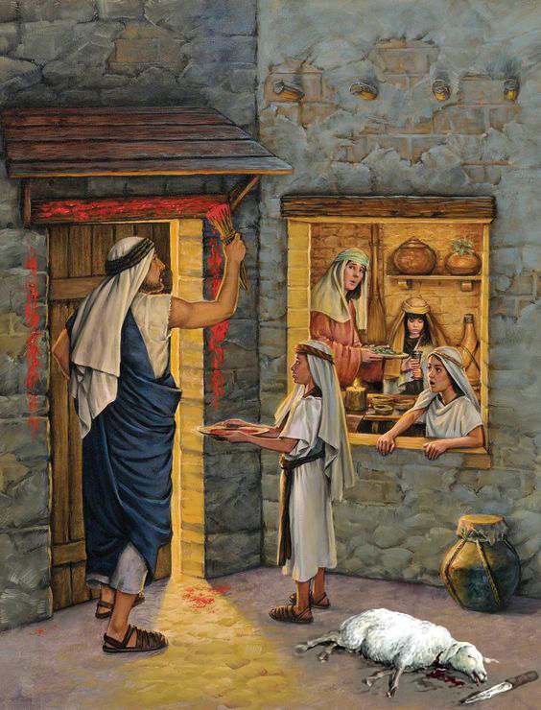
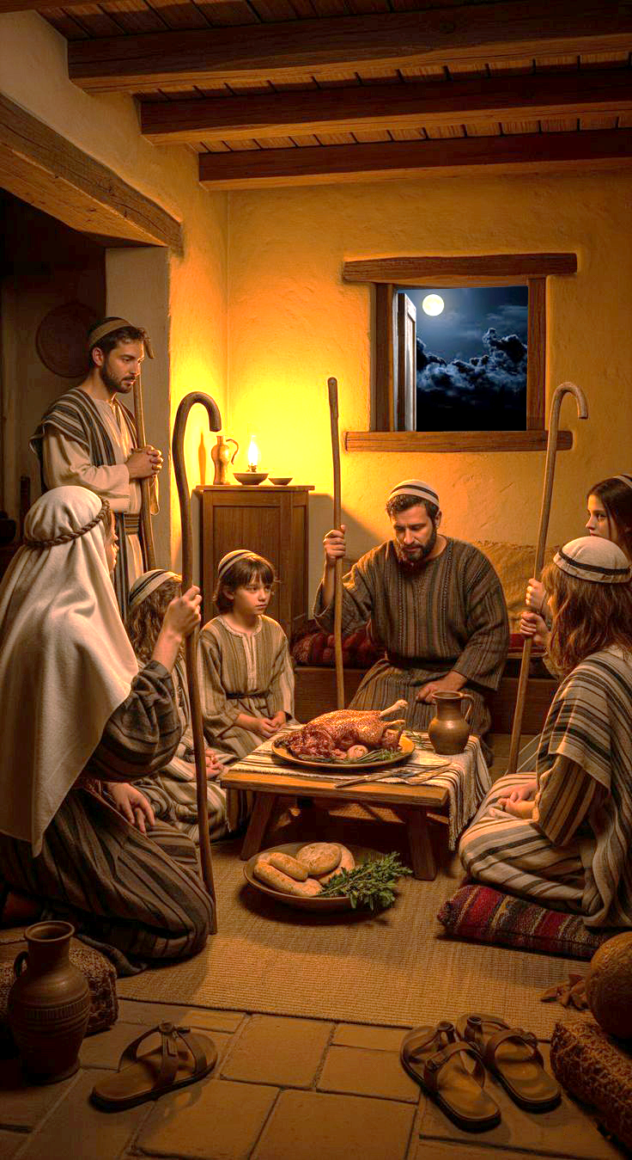
Por la fe, ______ celebró la pascua y la aspersión de la sangre, para que el que destruía a los primogénitos no los tocase a ellos. (v. 28) [Éxodo 12]
Moisés
Acepto al sustituto que Dios preparó
Notes:
Acepto al sustituto que Dios preparó

Slide 13

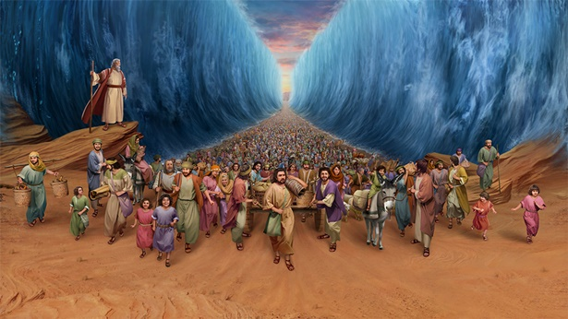
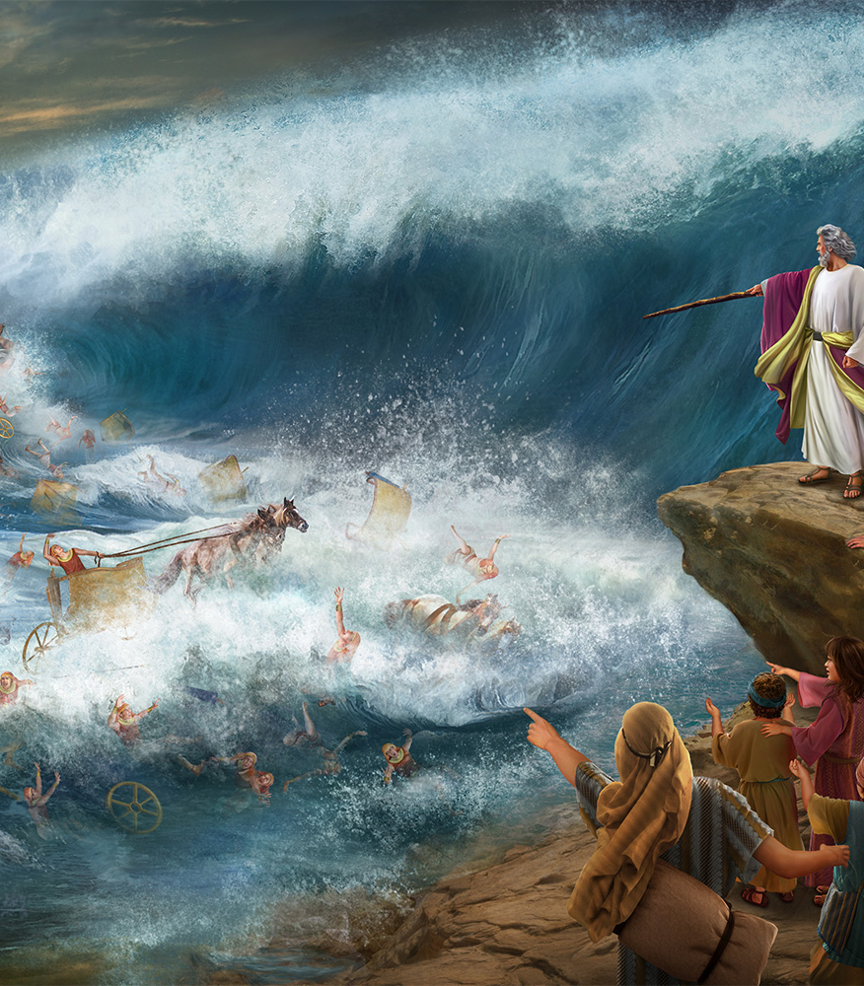
los israelitas
Por la fe, _____________ pasaron el Mar Rojo como por tierra seca; e intentando los egipcios hacer lo mismo, fueron ahogados. (v. 29) [Éxodo 14]
Avanzo en medio de persecuciones, sabiendo que Dios destruirá finalmente el mal.
Notes:
Avanzo en medio de persecuciones sabiendo que Dios destruirá el mal

Slide 14

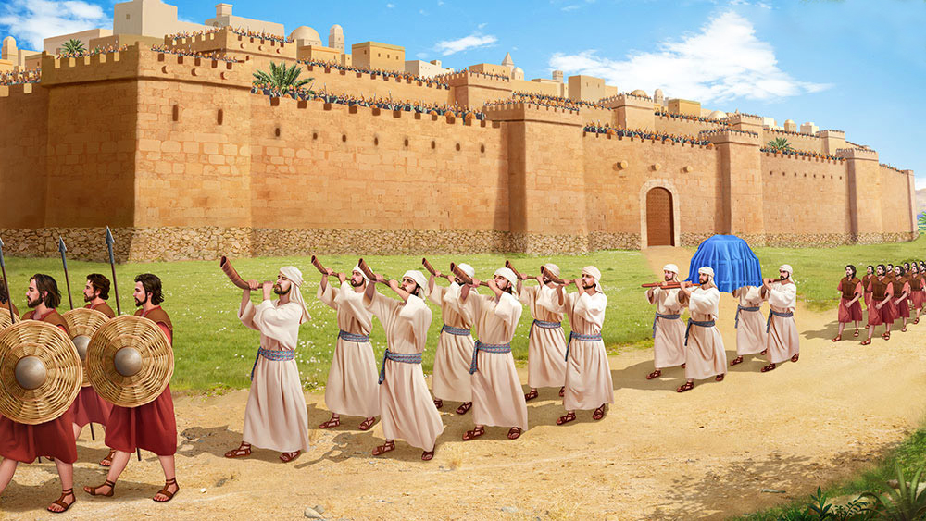
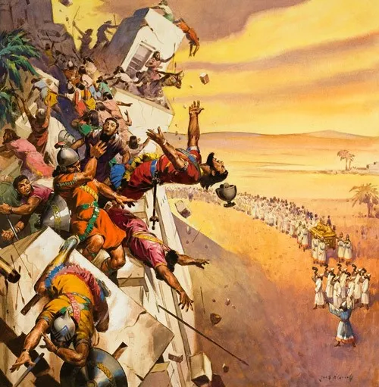
Hago lo que Dios me ordena, sabiendo que Dios hará su parte.
del pueblo de Israel
Por la fe __________________ cayeron los muros de Jericó después de rodearlos siete días. (v. 30) [Josué 6]
Notes:
Hago lo que Dios me ordena sabiendo que Dios hará su parte

Slide 15


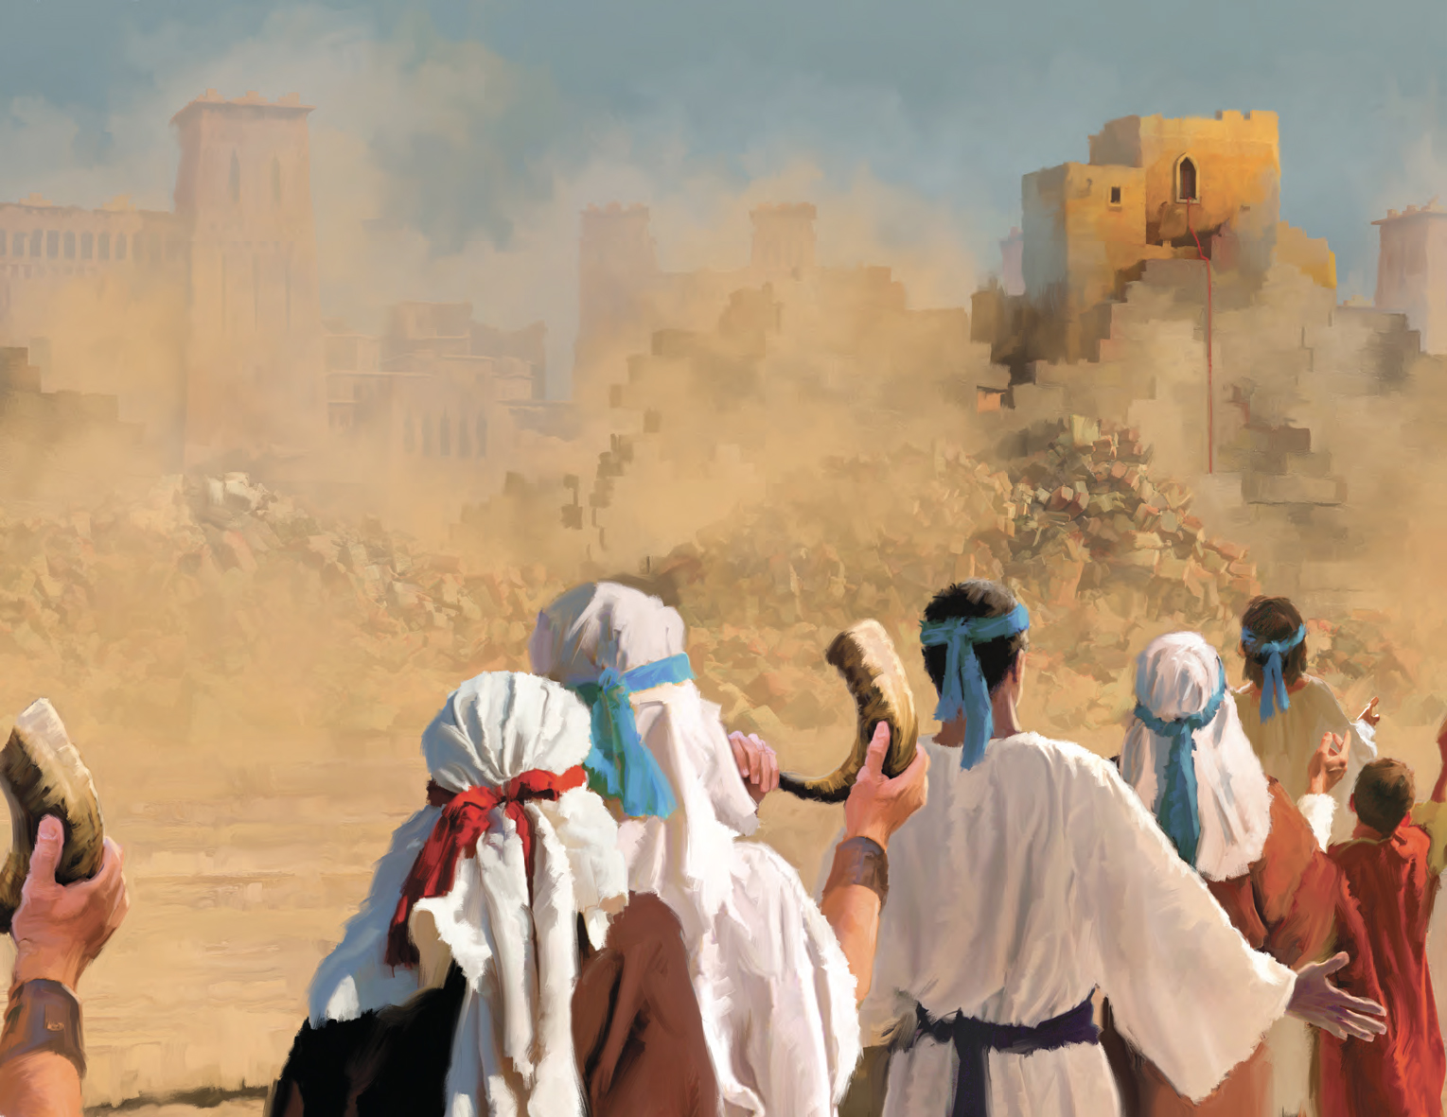
Trato bien a los mensajeros de Dios
Rahab
Por la fe _______ la ramera no pereció juntamente con los desobedientes, habiendo recibido a los espías en paz. (v. 31) [Josué 2]
Notes:
Trato bien a los mensajeros de Dios

Slide 16

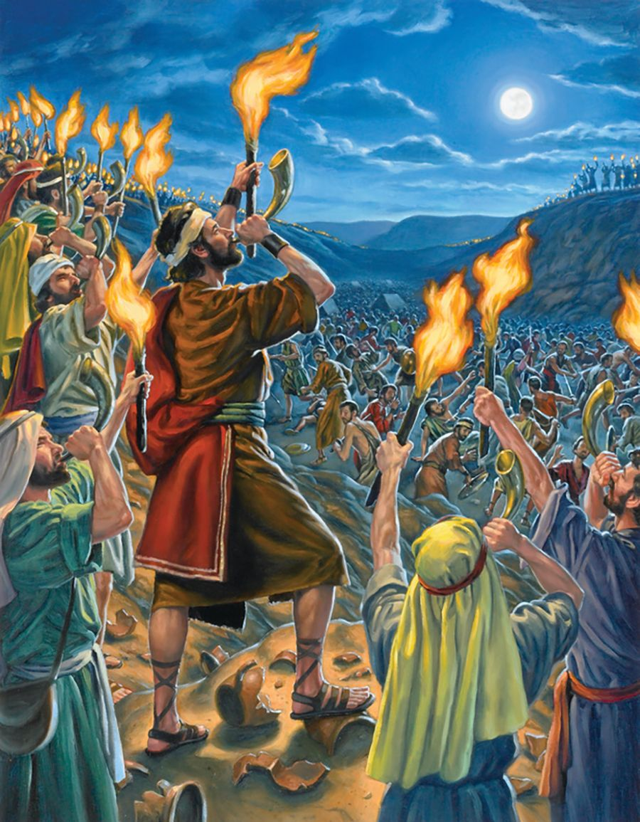
Por la fe _______ ganó a un ejercito de madianitas y amalecitas, que era como langostas en multitud, con solo 300 hombres, todos ellos con trompetas en sus manos, y teas ardiendo dentro de cántaros. (v. 32) [Jueces 7]
Gedeón
Con Dios, enfrento cualquier problema, y uso el ingenio que me dio.
Notes:
Enfrento lo que sea con Dios y uso el ingenio

Slide 17

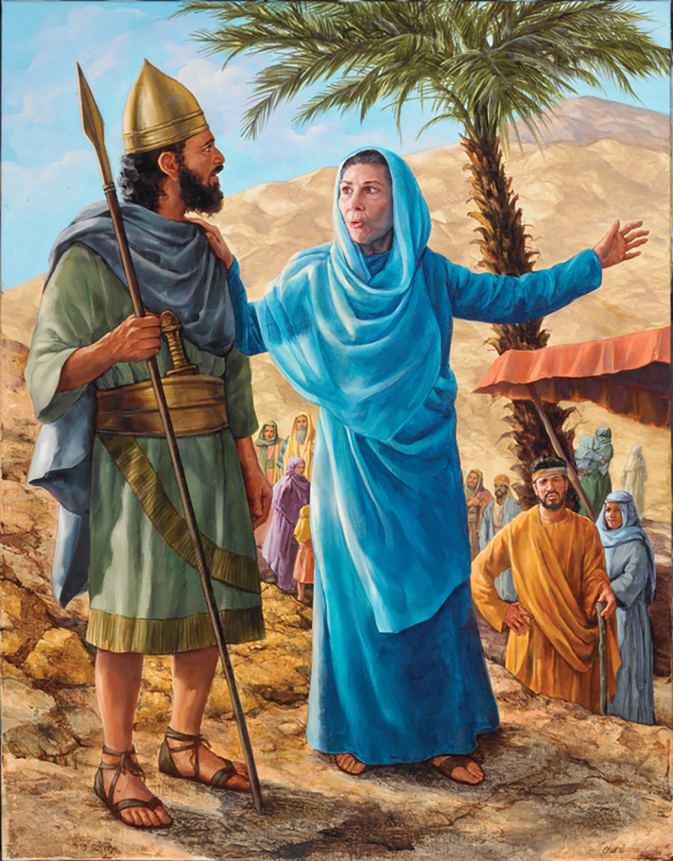
Gano batallas, no importa
cuan grande o poderoso sea mi enemigo.
Por la fe ______ subió a pelear con diez mil hombres contra Sísara que tenía novecientos carros herrados y mucho pueblo. Barac peleó hasta no dejar ni uno. (v. 32) [Jueces 4]
Barac
Notes:
Con Dios libro mis batallas no importa cuan grande o poderoso sea mi enemigo.

Slide 18

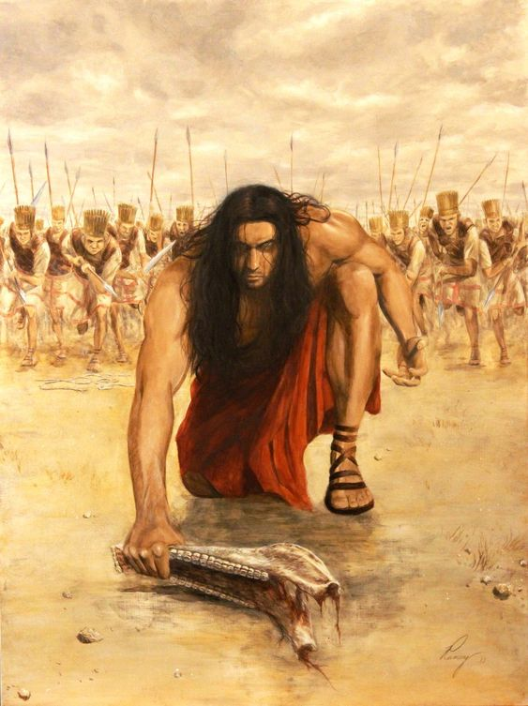
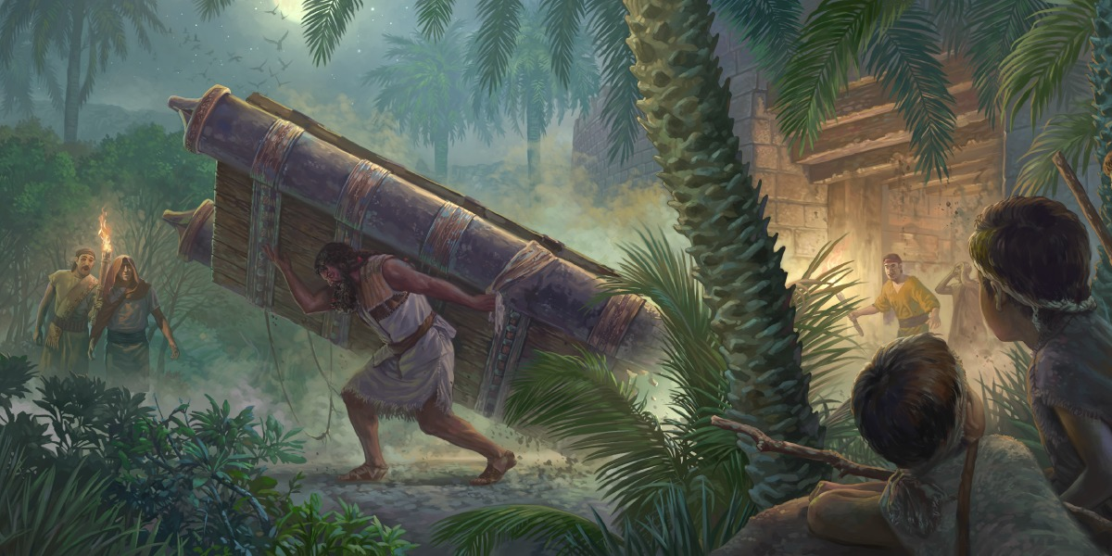
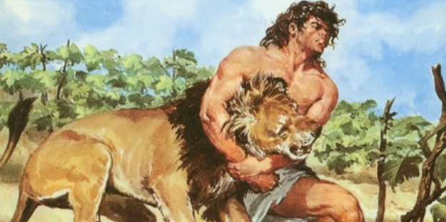
Por el poder de Dios puedo hacer cosas que exceden a mi capacidad
Por la fe ________ mató con una quijada a mil hombres, arrancó la puerta de una ciudad, y juzgó a Israel durante 20 años. (v. 32) [Jueces 15:15-20]
Sansón

Slide 19

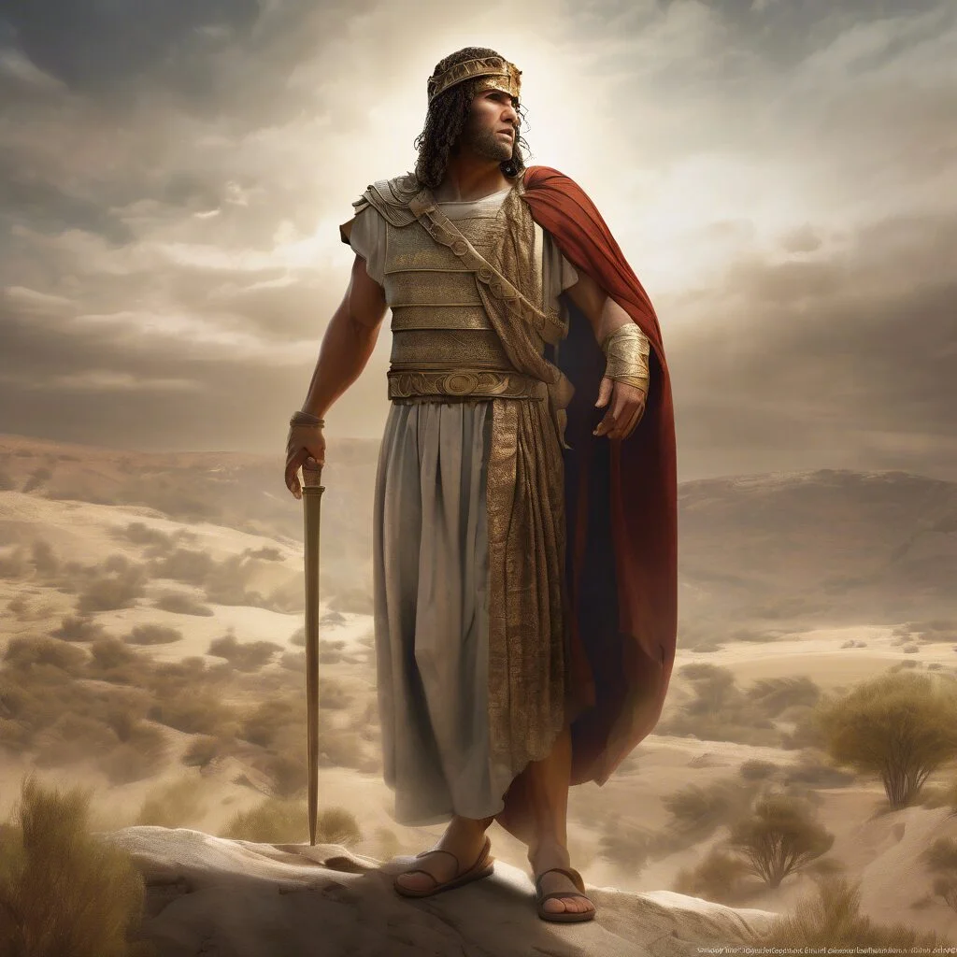
Aunque sea desechado por los hombres, creo que Dios tiene una misión para mí.
Por la fe, _____ el juez galaadita, libertó a los Israelitas de los amonitas quebrantando eficazmente su poder. (v. 32) [Jueces 11:32-33]
Jefté

Slide 20

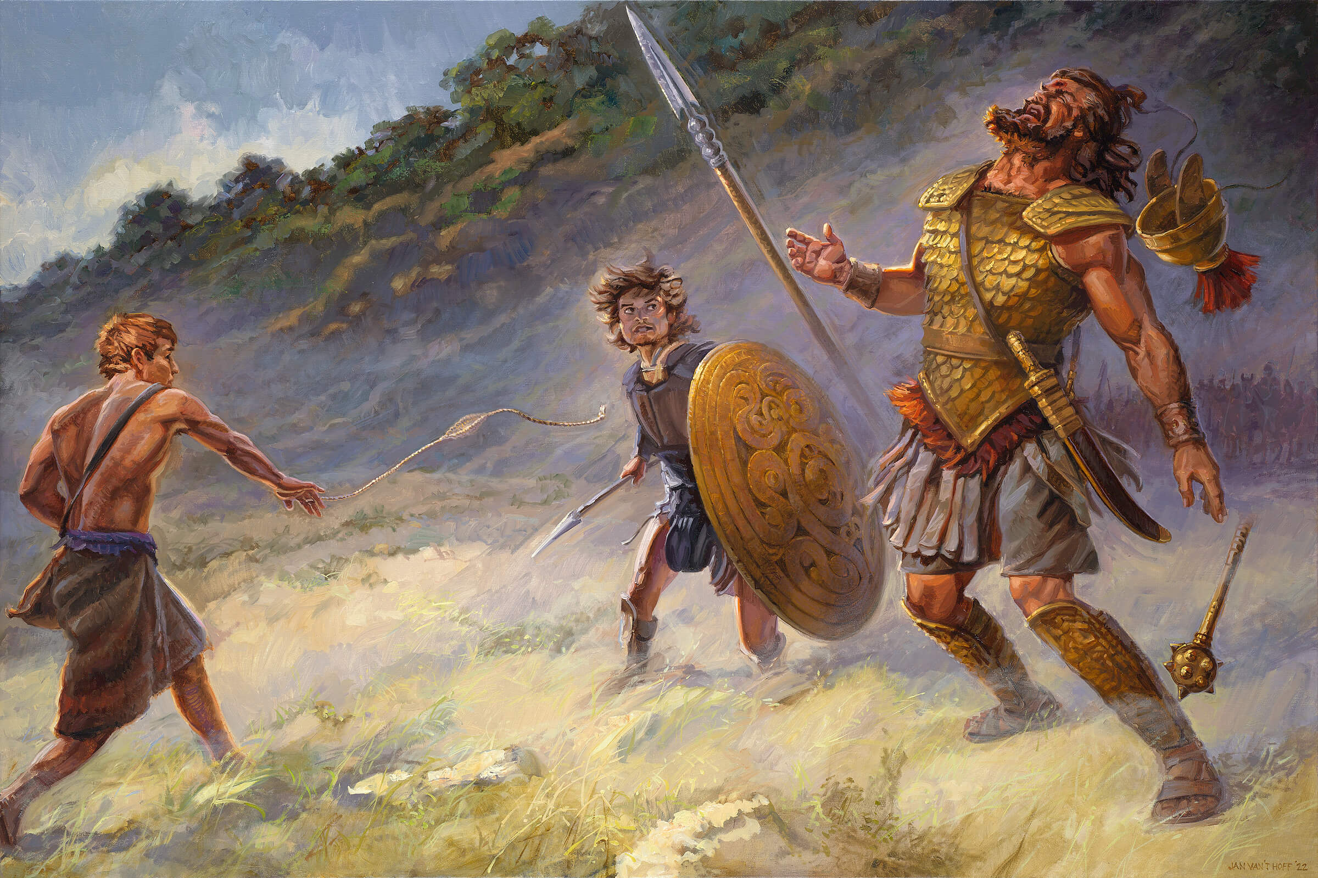
Por la fe, ______ se enfrentó a Goliat, un gigante, y lo derrotó con su honda y una piedra. (v. 32) [1 Samuel 17]
David
Los gigantes empequeñecen cuando confío en Dios.
Notes:
Derroto al enemigo confiando en Dios y con lo que se hacer.

Slide 21

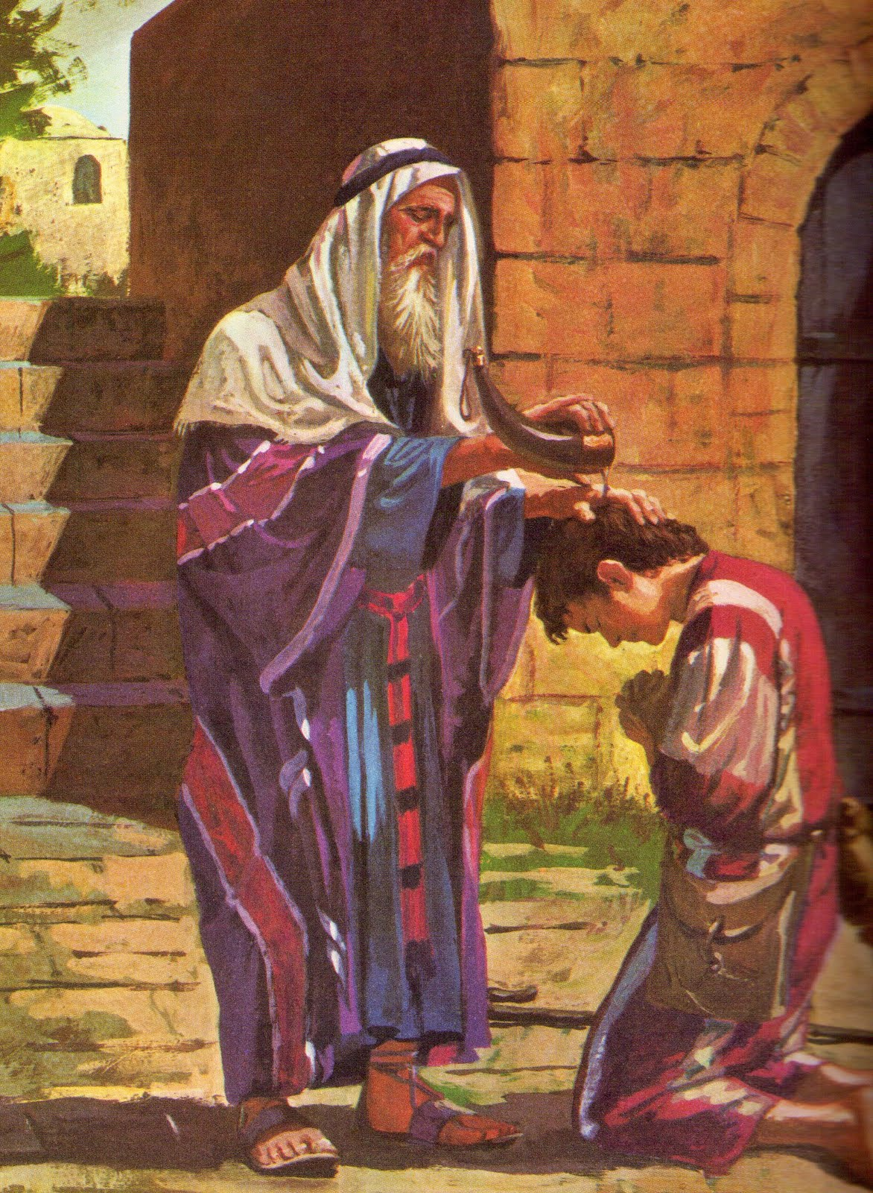
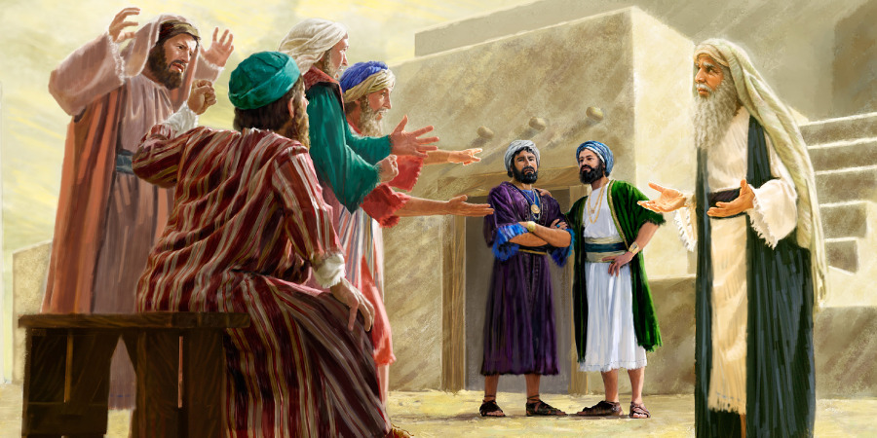
Reconozco que, hasta aquí, la mano de Dios ha actuado en mi vida.
Por la fe, ________ último juez de Israel, levantó un monumento: “Hasta aquí nos ayudó el Señor”
(v. 32) [1 Samuel 7:12-17]
Samuel
Notes:
Sigo mi andar sabiendo que “hasta aquí me ha ayudado Dios”.

Slide 22

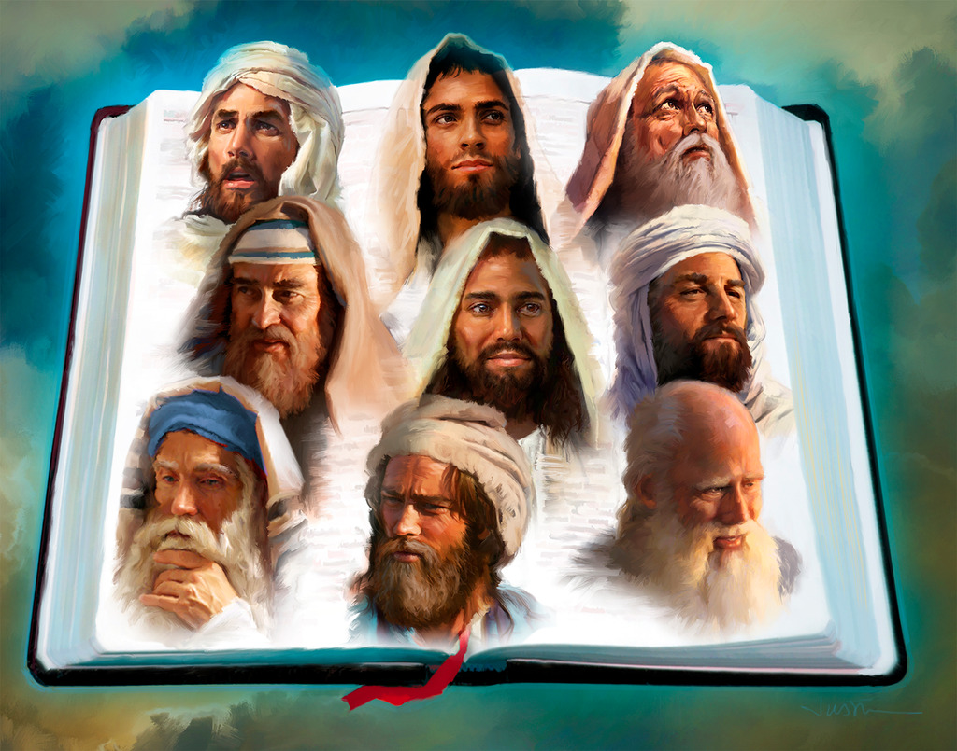
Por la fe, ___________ fueron a dar el mensaje de Dios en todo lugar y momento en que Dios les indicó.
(v. 32) [1 Reyes 19:15; Amos 7:15; Jonás 1:1-2; Hageo 1:1]
los profetas
Voy a cualquier lugar donde Dios me envía a llevar su Palabra.
Notes:
Llevaré el mensaje de Dios aún en medio de dificultades

Slide 23

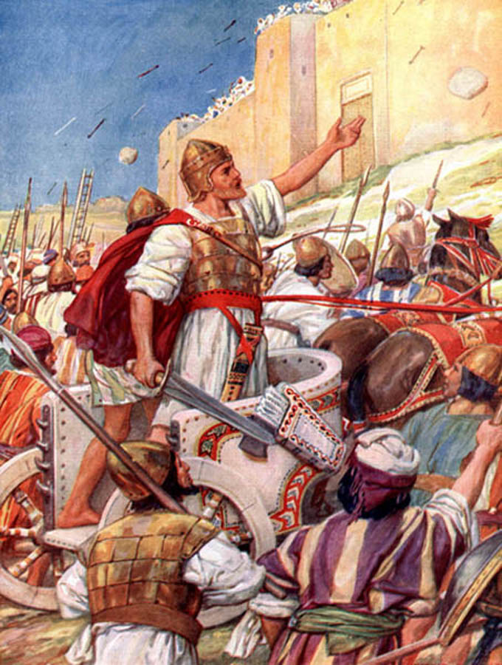
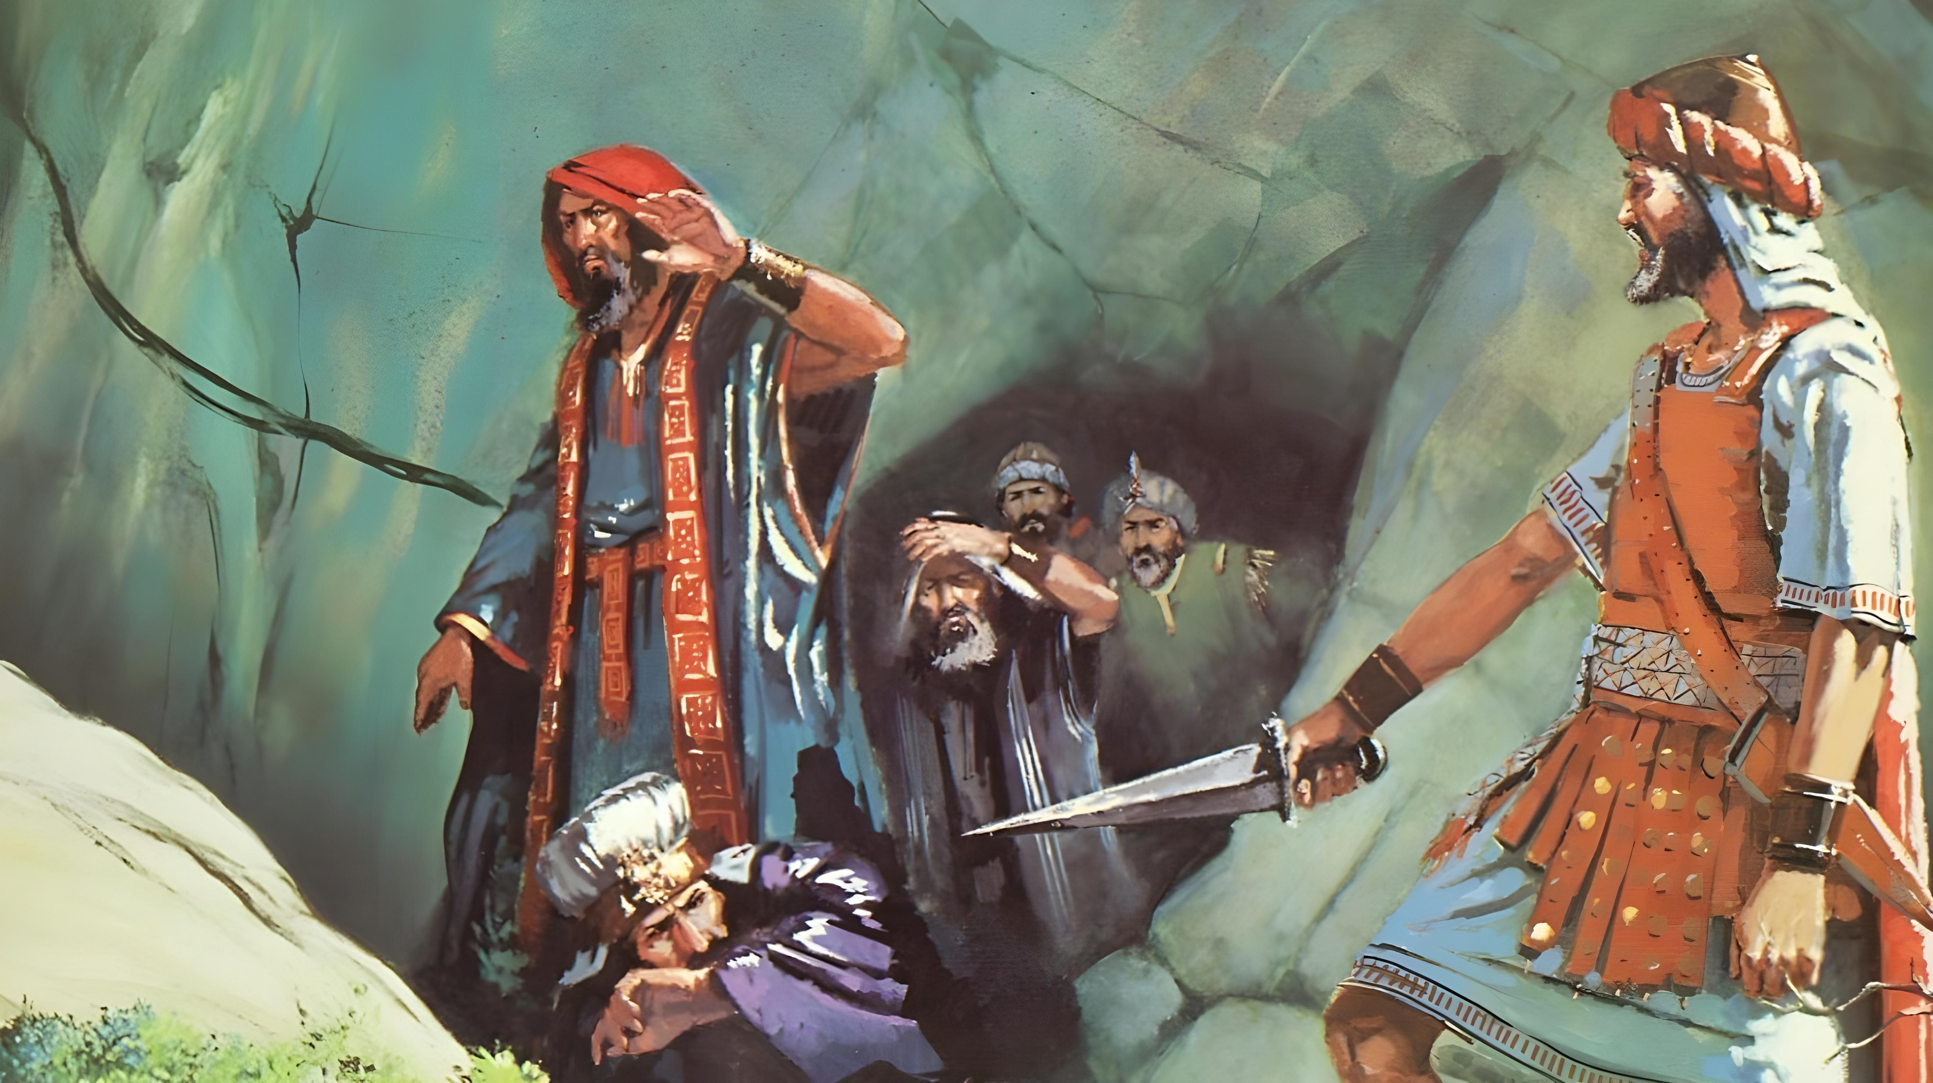
Las conquistas de mi vida son siempre para gloria de Dios.
Josué y David
Por la fe _____________ conquistaron reinos. (v. 33) [Números 31:8; 2 Samuel 5:6-9]

Slide 24

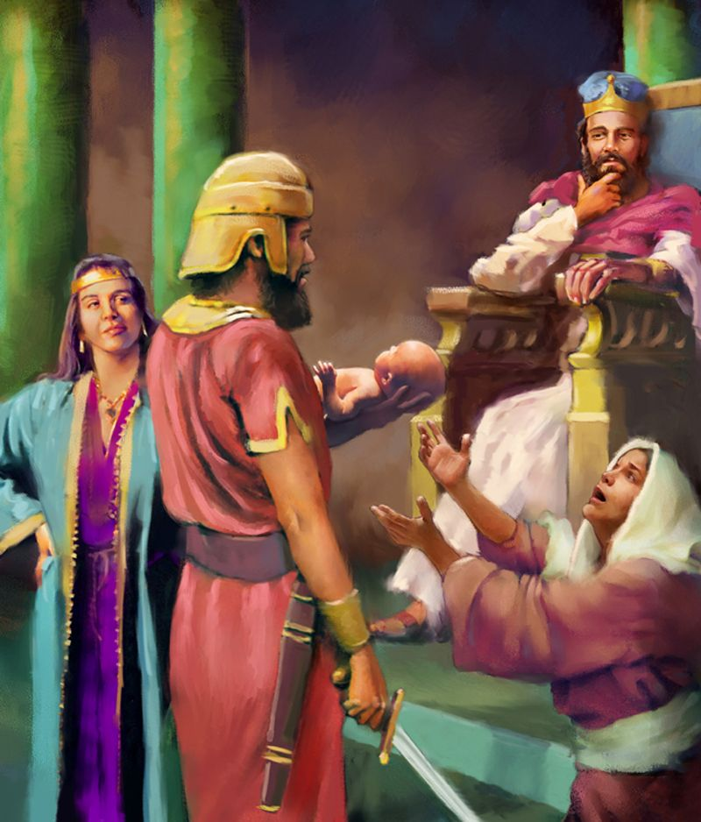
Dios me da la sabiduría para hacer justicia.
Por la fe _________ hizo justicia con la sabiduría que Dios le había prometido.
En esta categoría se podrían incluir numerosos jueces y reyes. (v. 33) [1 Reyes 3:16-28]
Salomón
Notes:
Confío en la sabiduría que Dios le había dado.

Slide 25

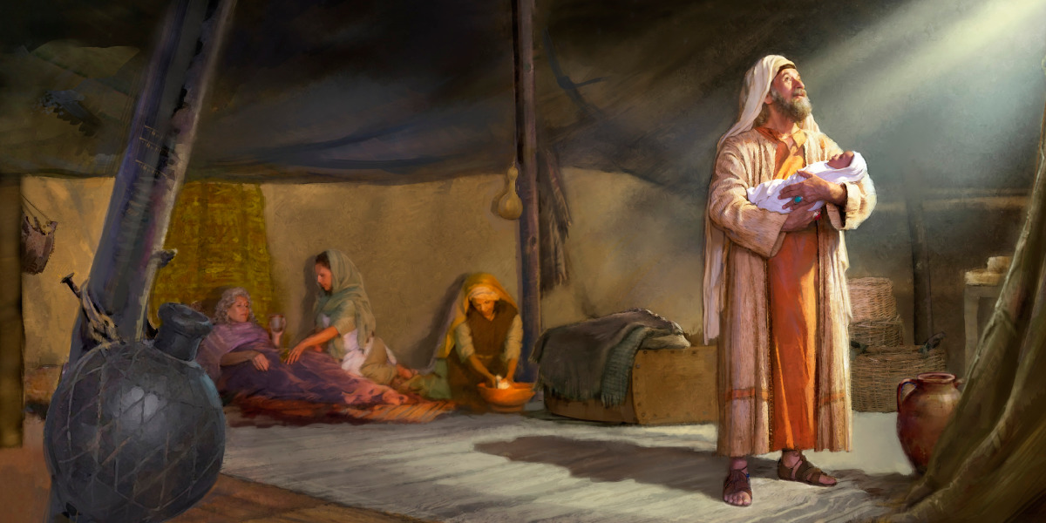
Por la fe _________ alcanzó la promesa que Dios le había dado. (v. 33) [Génesis 15:4; 21:2-5]
Abraham
Creo que las promesas de Dios siempre se cumplen.

Slide 26

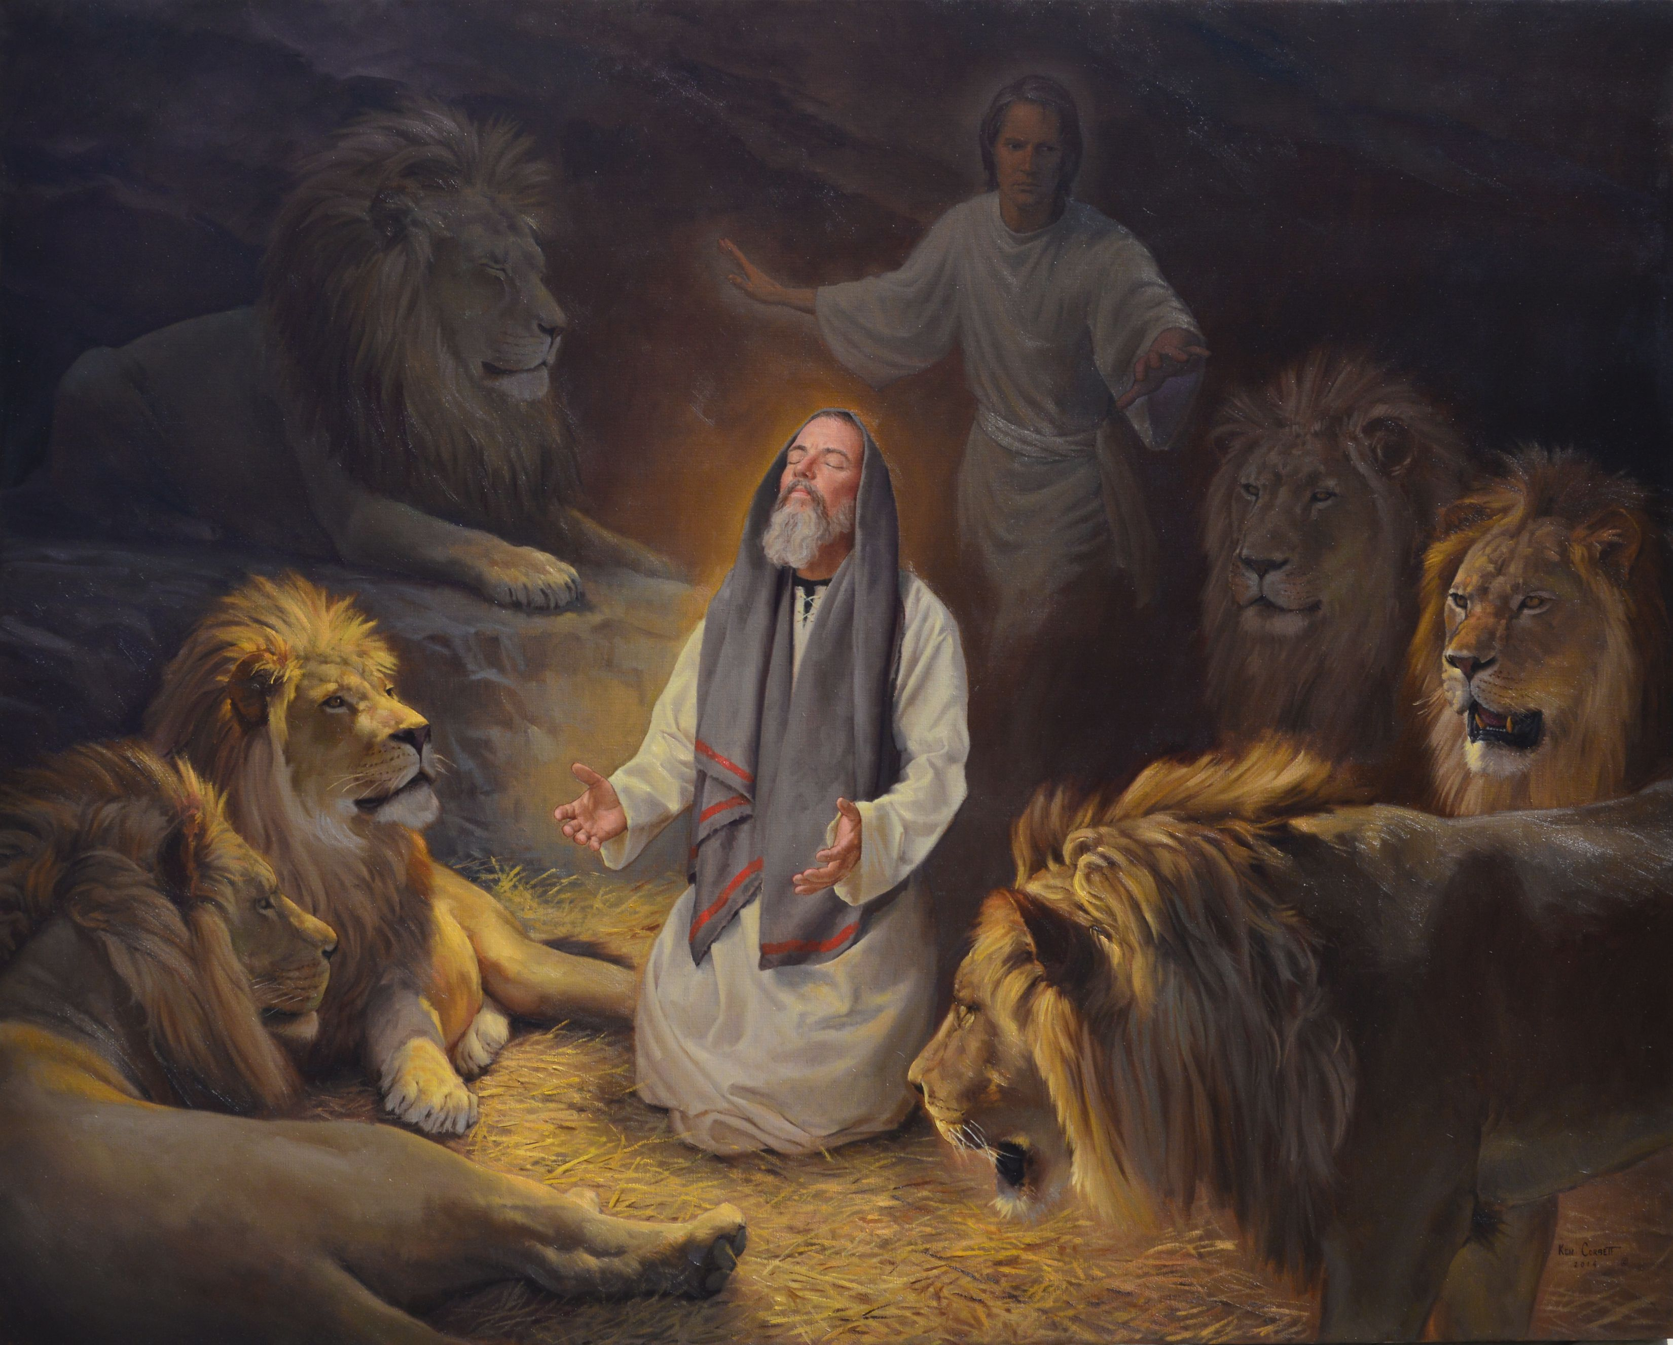
Sé que Dios puede librarme aún de una muerte segura.
Por la fe _______ tapó la boca de los leones. (v. 33) [Daniel 6]
Daniel

Slide 27

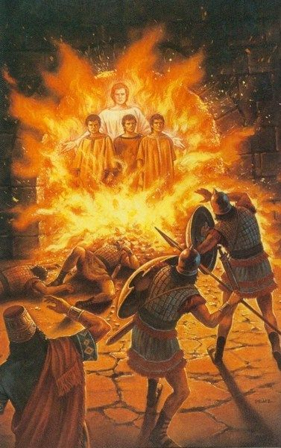
En los momentos más difíciles, sé que Dios está conmigo.
Por la fe _______________
___________
salieron ilesos cuando los echaron en un horno calentado 7 veces más de lo normal. (v. 34) [Daniel 3]
Sadrac, Mesac y
Abed-nego

Slide 28

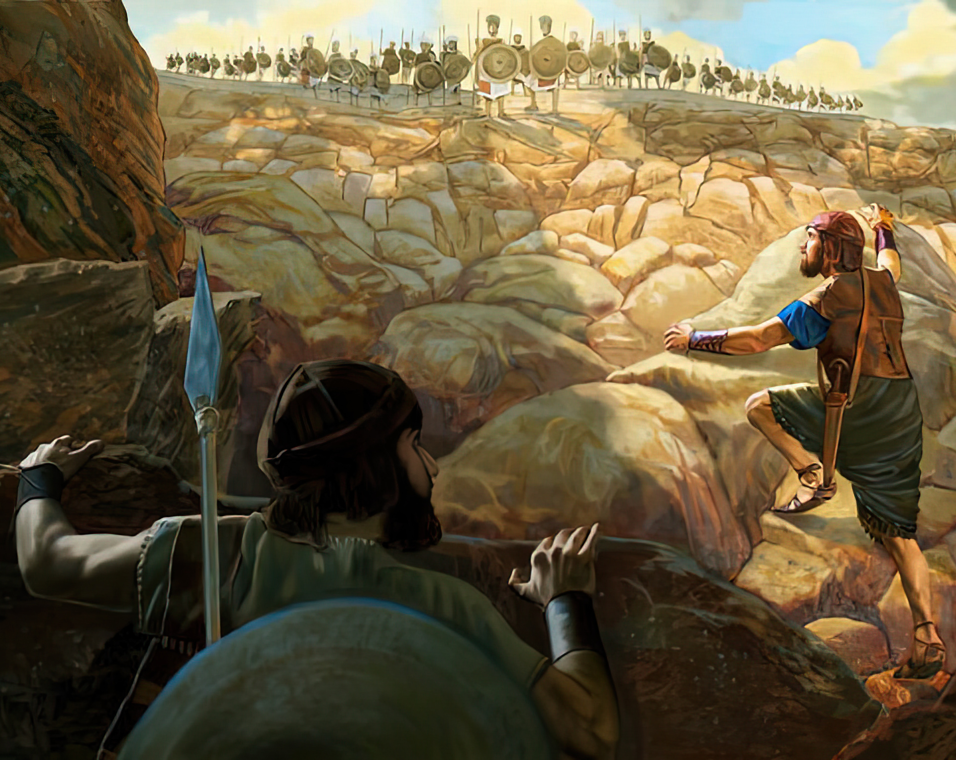
Por la fe ________ evitó filo de espada cuando luchó contra los filisteos, junto a su escudero. (v. 34) [1 Samuel 14:1-23]
Jonatán
Sé que Dios da la victoria, seamos pocos o seamos muchos.

Slide 29

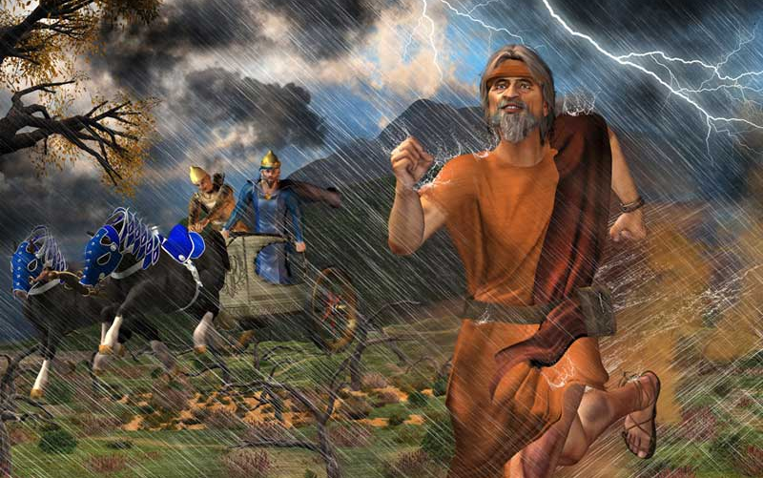
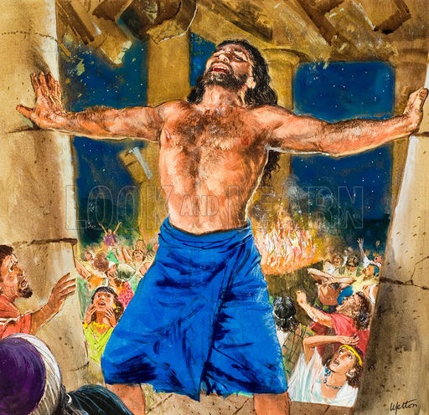
Elías y Sansón
Por la fe ______________ sacaron fuerzas de debilidad. Elías después del milagro del Carmelo corrió delante de Acab que iba con su carro. Sansón pidió a Dios fuerza para destruir a los filisteos. (v. 34) [1 Reyes 18: 42-46] [Jueces 16:23-30]
En los momentos de debilidad, Dios me da la fortaleza necesaria.

Slide 30

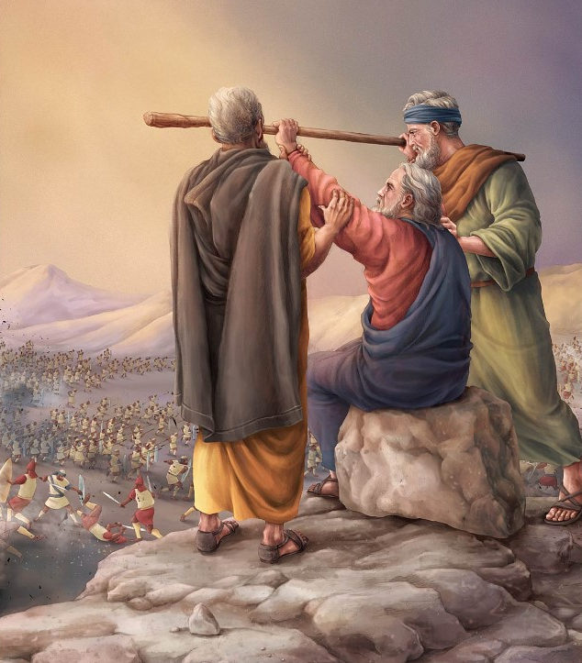
Por la fe ______ se hizo fuerte en batalla. Peleó con el pueblo de Israel contra Amalec. Israel ganaba mientras Moisés alzaba los brazos, sostenido por Aarón y Ur. (v. 34) [Éxodo 17:8-13]
Josué
Dios me hace fuerte y me da la victoria cuando confío en Él.

Slide 31

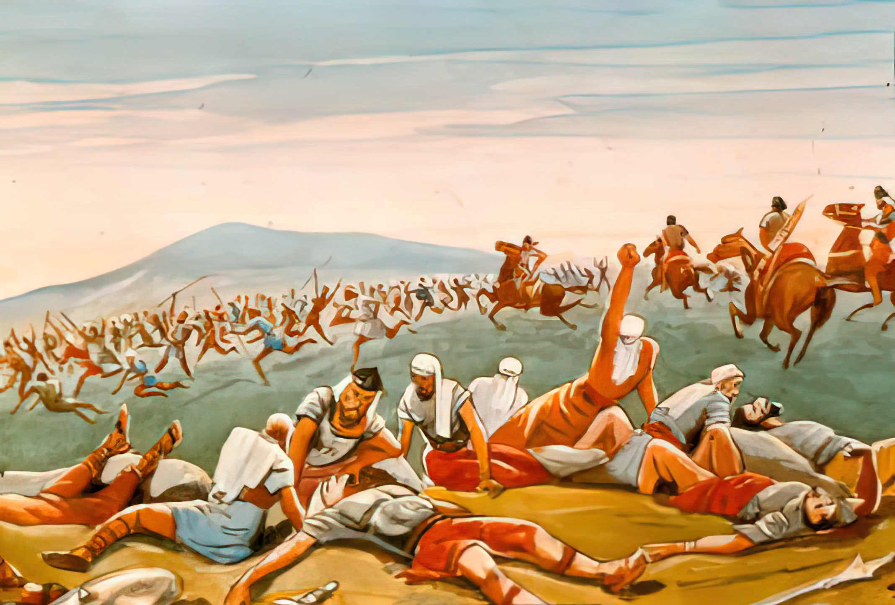
El enemigo huye de mí en el nombre de Dios.
Por la fe _____ puso en fuga ejércitos extranjeros. (v. 34)
[2 Samuel 10: 6-14]
Joab

Slide 32

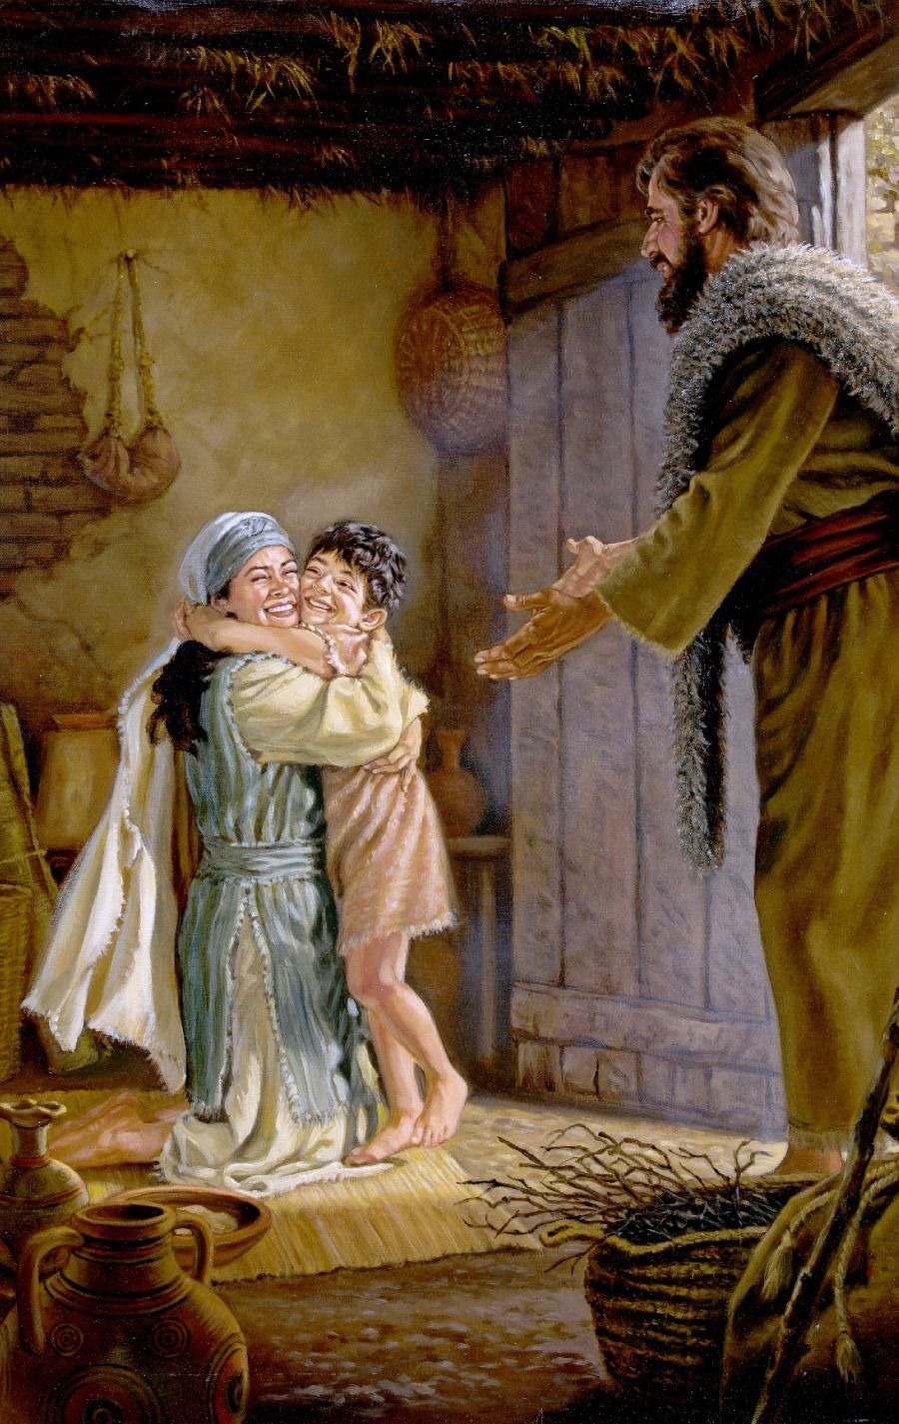
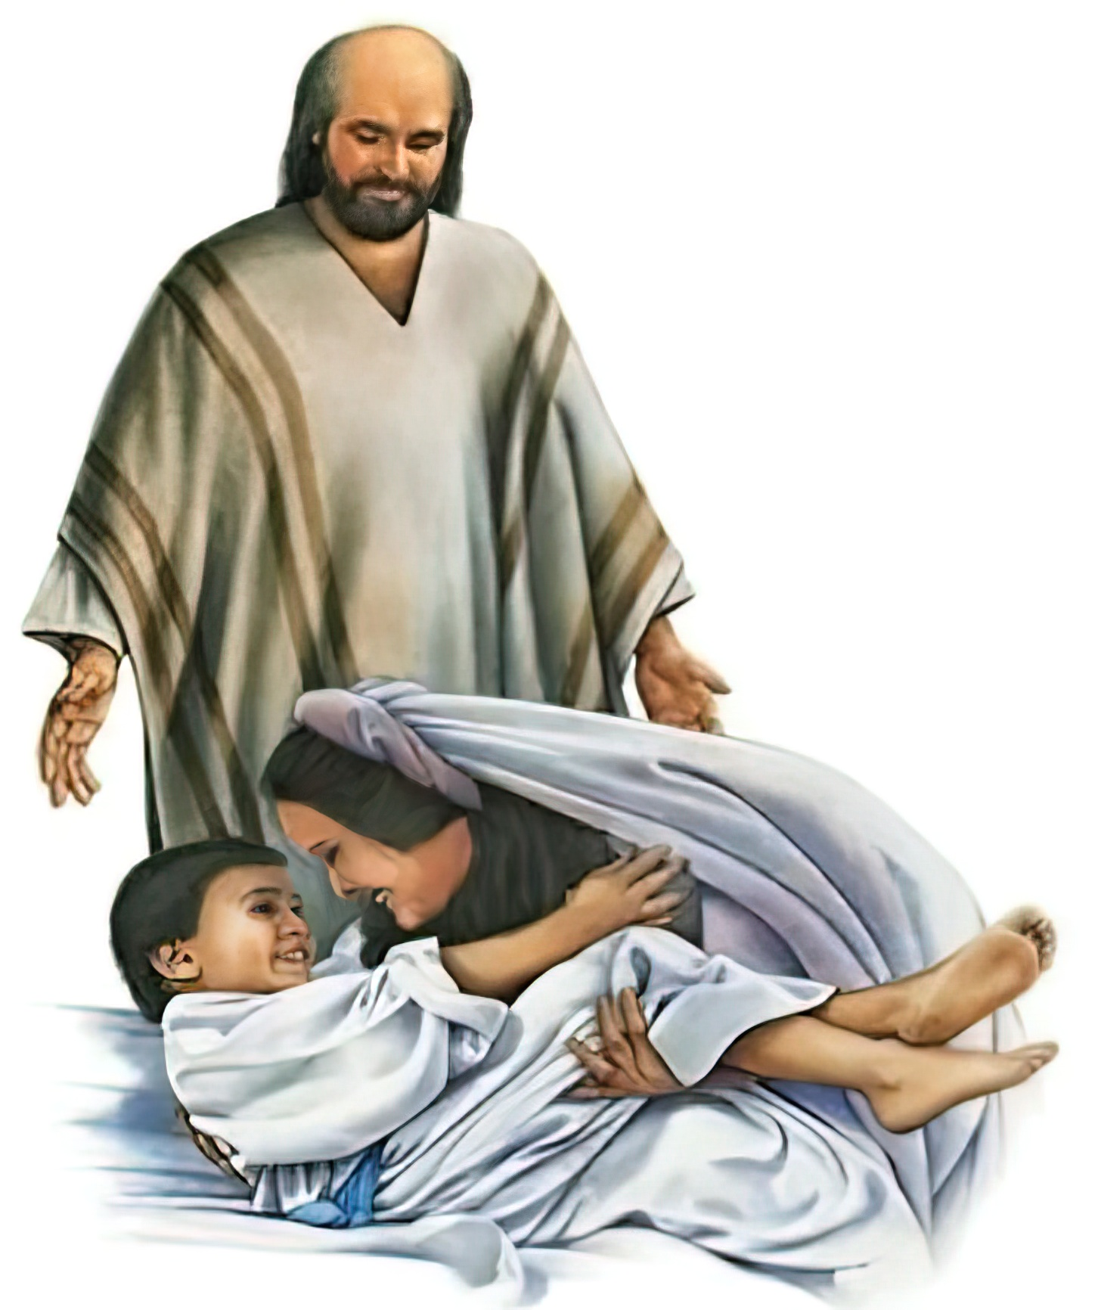
Ni aún la muerte es un problema para Dios.
Por la fe _________________________________ recibieron a sus muertos. (v. 35)
[2 Reyes 4: 18-37]
[1 Reyes 17: 17-24]
la sunamita
y la viuda de Sarepta

Slide 33

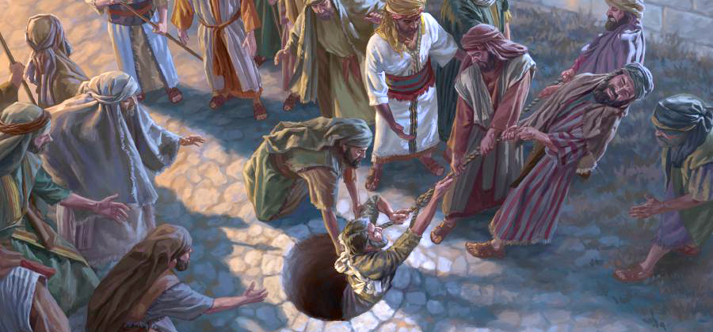
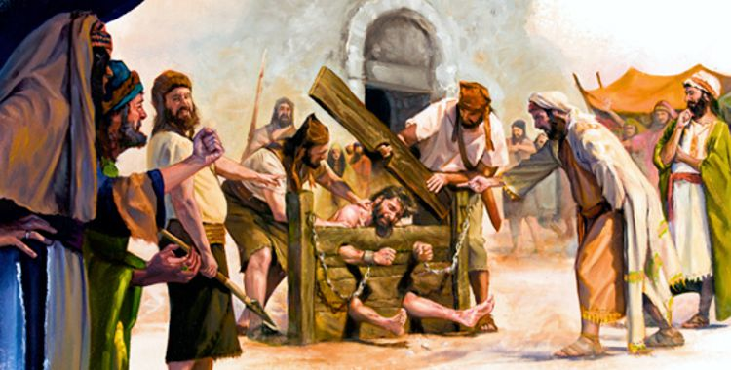
Me mantendré firme, aún a riesgo de mi vida, confiando en la resurrección.
Por la fe _________ fue atormentado, no aceptando el rescate, a fin de obtener mejor resurrección. (v. 35)
[Jeremías 20:2; 38:6]
Jeremías

Slide 34

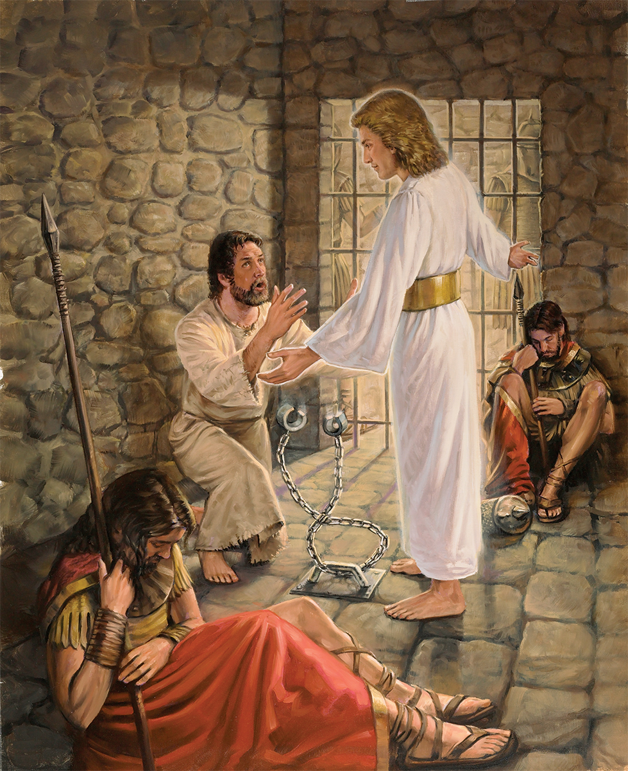
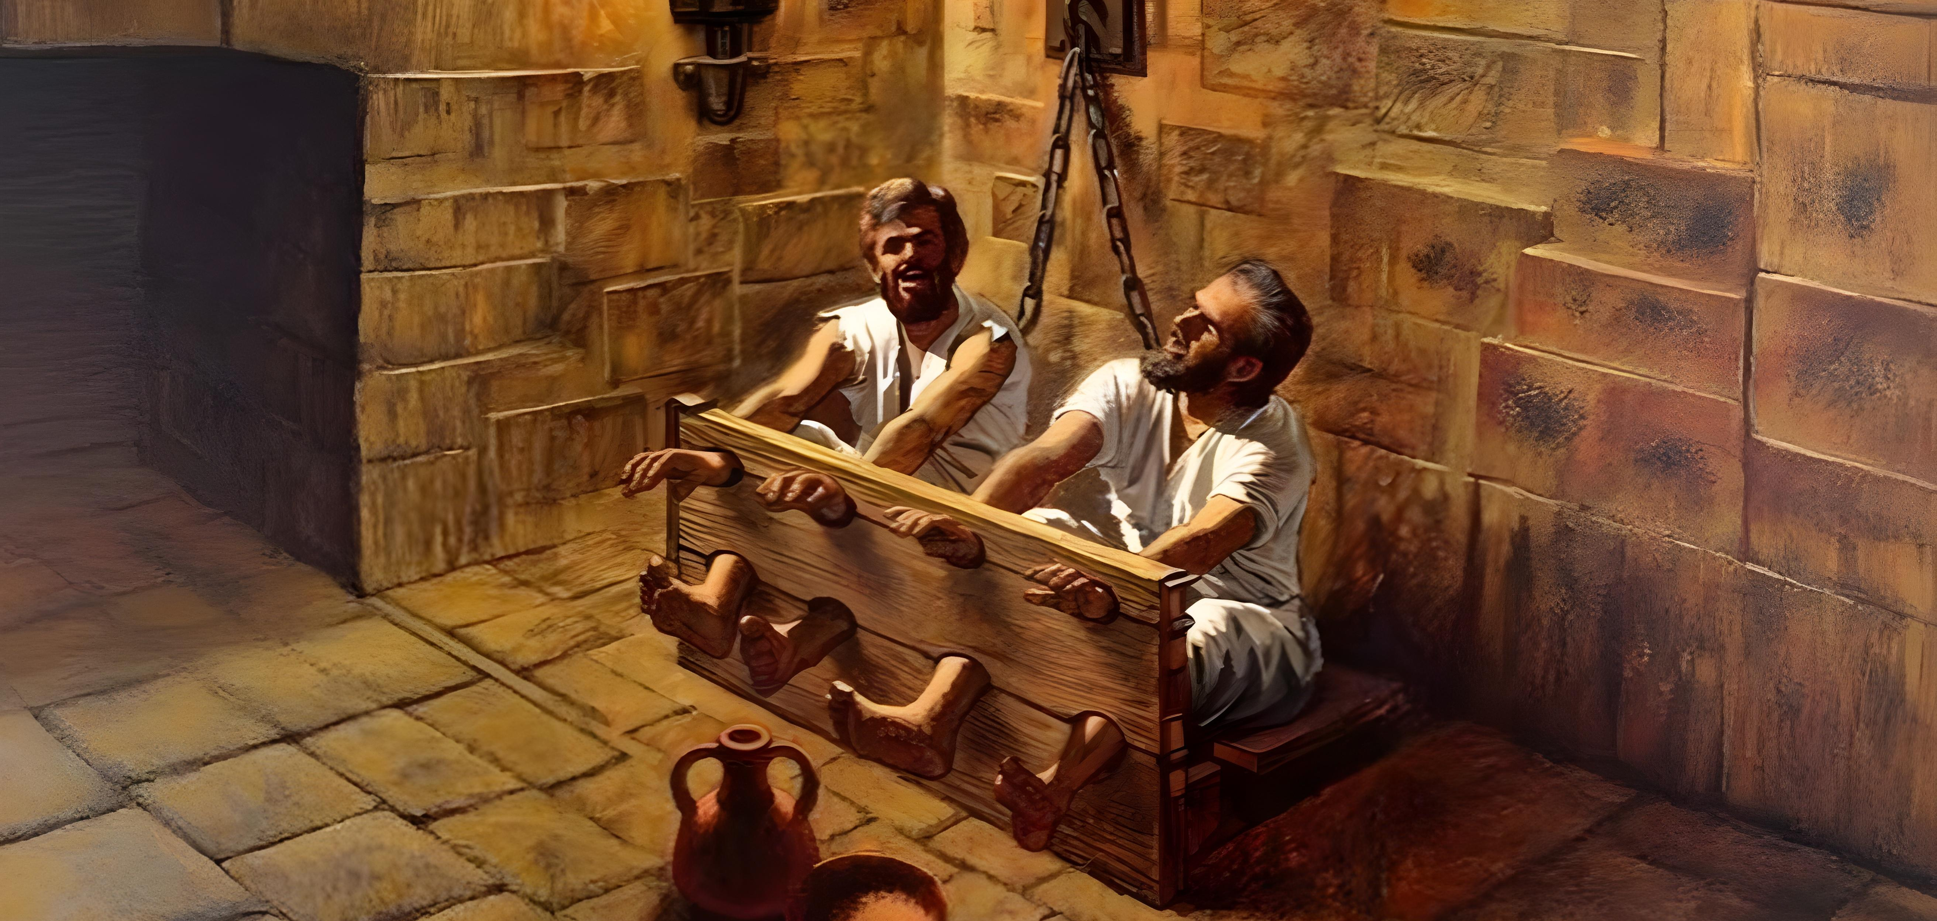
En medio de los problemas, duermo tranquilo o canto feliz, confiando en Dios.
José
Pedro
Por la fe ______, _______, ________, etc. sufrieron vituperios y azotes, prisiones y cárceles. (v. 36) [Génesis 37:13-24; Hechos 12:1-19; Hechos 16:19-24]
Pablo

Slide 35

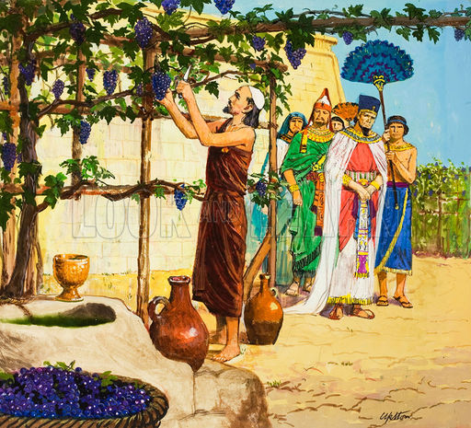
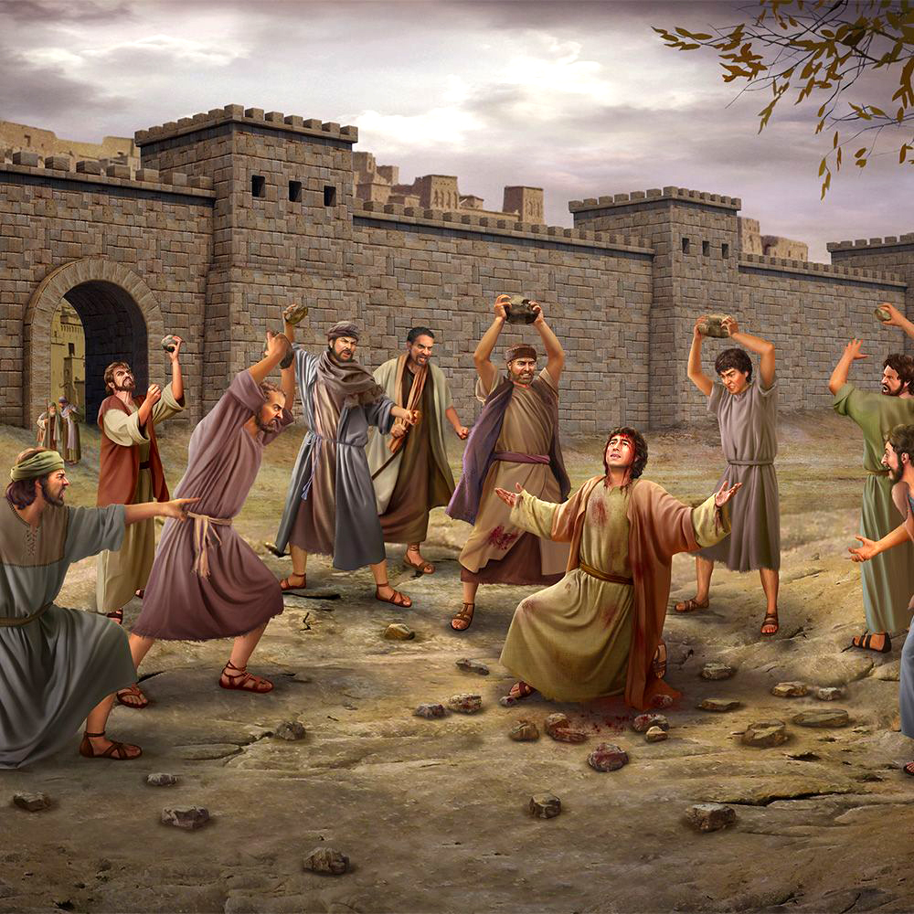
Si por mantenerme fiel, o dar testimonio de la verdad, debo morir, no dudaré.
Nabot de Jezreel
Por la fe __________________ y _________ fueron apedreados. (v. 37)
[1 Reyes 21:1-16; Hechos 7:59]
Esteban

Slide 36

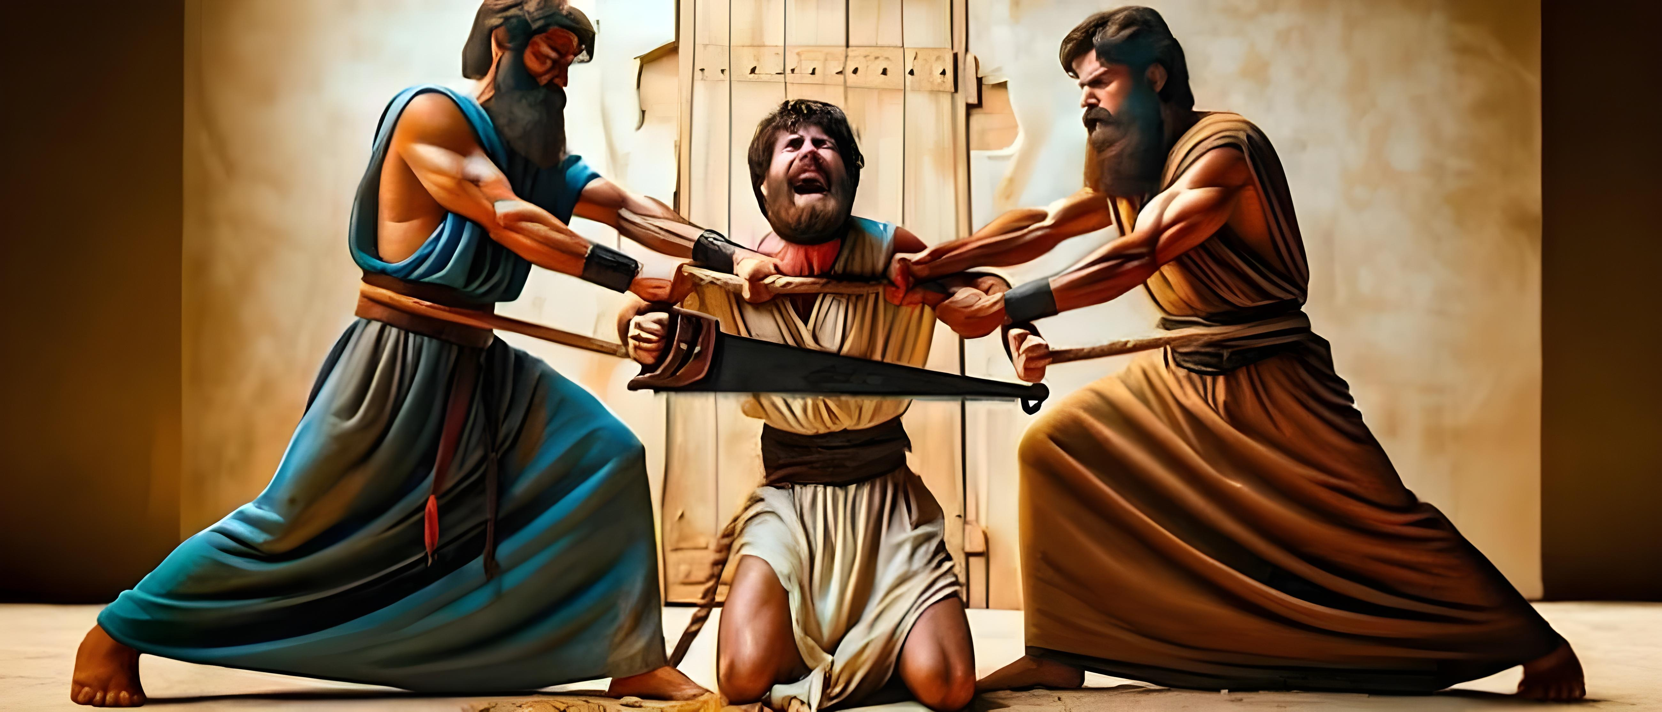
Isaías
Por la fe ______ murió aserrado.
(de acuerdo con la tradición). (v. 37) (ST 17-2-1898)
No importa el tipo de muerte que tenga que enfrentar. Seré fiel a Dios.

Slide 37



Me mantendré firme cuando sean puestas a prueba mis creencias.
Daniel y sus amigos
Por la fe ___________________ fueron puestos a prueba referente a lo que habrían de comer.
(v. 37) [Daniel 1]

Slide 38




Aunque muera injustamente sufriendo la ira de otros, tengo seguro mi galardón.
Gedalías
Por la fe _________, los sacerdotes de _____ y _______ el hermano de Juan, fueron muertos a filo de espada. (v. 37) [1 Samuel 22:6-23; Jeremías 41:2; Hechos 12:1-2]
Nob
Jacobo

Slide 39


Por la fe _______________, entre muchos otros, anduvo de acá para allá cubierto de pieles de ovejas y de cabras, pobre, angustiado, maltratado. (v. 37) [Mateo 3:1-6]
Juan el Bautista
Predicaré el mensaje que tengo que dar, sin importar mi situación personal.

Slide 40



Aunque ahora lo esté pasando mal, sé que, a su tiempo, Dios cumplirá lo que prometió.
Por la fe ______ estuvo errando por los desiertos, por los montes, por las cuevas y por las cavernas de la tierra confiando en que, cuando quisiera, Dios le daría el reino. (v. 38) [1 Samuel 24]
David

Slide 41



Por la fe
___________________
(Pon aquí tu nombre)
espero salir vencedor/a y encontrarme muy pronto con Jesús, en la Tierra Nueva, por toda la eternidad.

Slide 42

Y todos éstos, aunque alcanzaron buen testimonio mediante la fe, no recibieron lo prometido; proveyendo Dios alguna cosa mejor para nosotros, para que no fuesen ellos perfeccionados aparte de nosotros. (Hebreos 11:39-40)

